Slide 1

蘋果隊（第十九組）
2024 Python專案簡報.py
組長 林偉翔01257174
組员 陈科宇01257175、林承濬01257171

Slide 2
蘋果隊（第十九組）
2024 Python專案簡報.py
組長 林偉翔01257174
組员 陈科宇01257175、林承濬01257171

Slide 3
蘋果隊（第十九組）
2024 Python專案簡報.py
組長 林偉翔01257174
組员 陈科宇01257175、林承濬01257171

Slide 4
動機
讓我們來談談我們本次專案的

Slide 5

動機
保持大腦活躍
快速思考和反應速度
排行榜系統增加趣味性
遊戲簡單。
I
II
III
Our motivation for creating these minigames is for the benefit of keeping the brain active. Even though it's just a few simple challenges, it's more for getting you to think and respond quickly. We added a leaderboard system to get players to be more competitive with others. Our program consists of simple math, pattern recognition, reaction time, memory, and English typing training.
我們創建這些小遊戲的動機是為了保持大腦活躍。儘管這些挑戰很簡單，但主要是讓你快速思考和反應。我們增加了排行榜系統，讓玩家與其他人更具競爭性。我們的程序包括簡單的數學、模式識別、反應時間、記憶力和英語訓練。

Slide 6
動機
保持大腦活躍
快速思考和反應速度
排行榜系統增加趣味性
遊戲簡單。
I
隨機事件無時無刻都在發生，沒有人能確認下一秒或明天是否有人會在珠穆朗瑪峰上煎雞蛋。
II
所以我們選擇了使用random這個模塊來作為我們專案設計的主軸。
III
當然還有因為分數嘛
Our motivation for creating these minigames is for the benefit of keeping the brain active. Even though it's just a few simple challenges, it's more for getting you to think and respond quickly. We added a leaderboard system to get players to be more competitive with others. Our program consists of simple math, pattern recognition, reaction time, memory, and English typing training.
我們創建這些小遊戲的動機是為了保持大腦活躍。儘管這些挑戰很簡單，但主要是讓你快速思考和反應。我們增加了排行榜系統，讓玩家與其他人更具競爭性。我們的程序包括簡單的數學、模式識別、反應時間、記憶力和英語訓練。

Slide 7

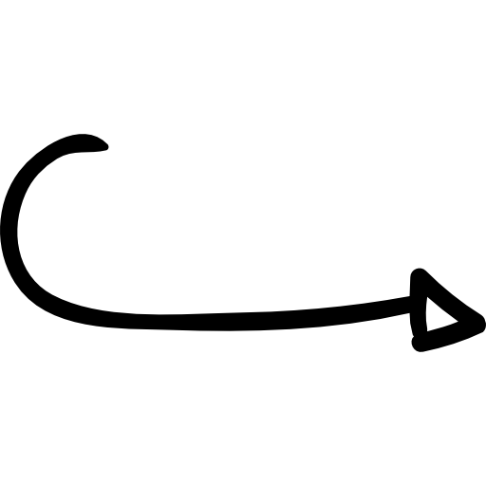
目錄
動機
專案介紹
⛏我們到底在幹嘛？
⛏專案介紹
⛏小遊戲介紹
⛏試玩截圖
如何分工？
⛏貢獻度
材料們

Slide 8
我们到底在干嘛？

Slide 9
專案介紹

Slide 10
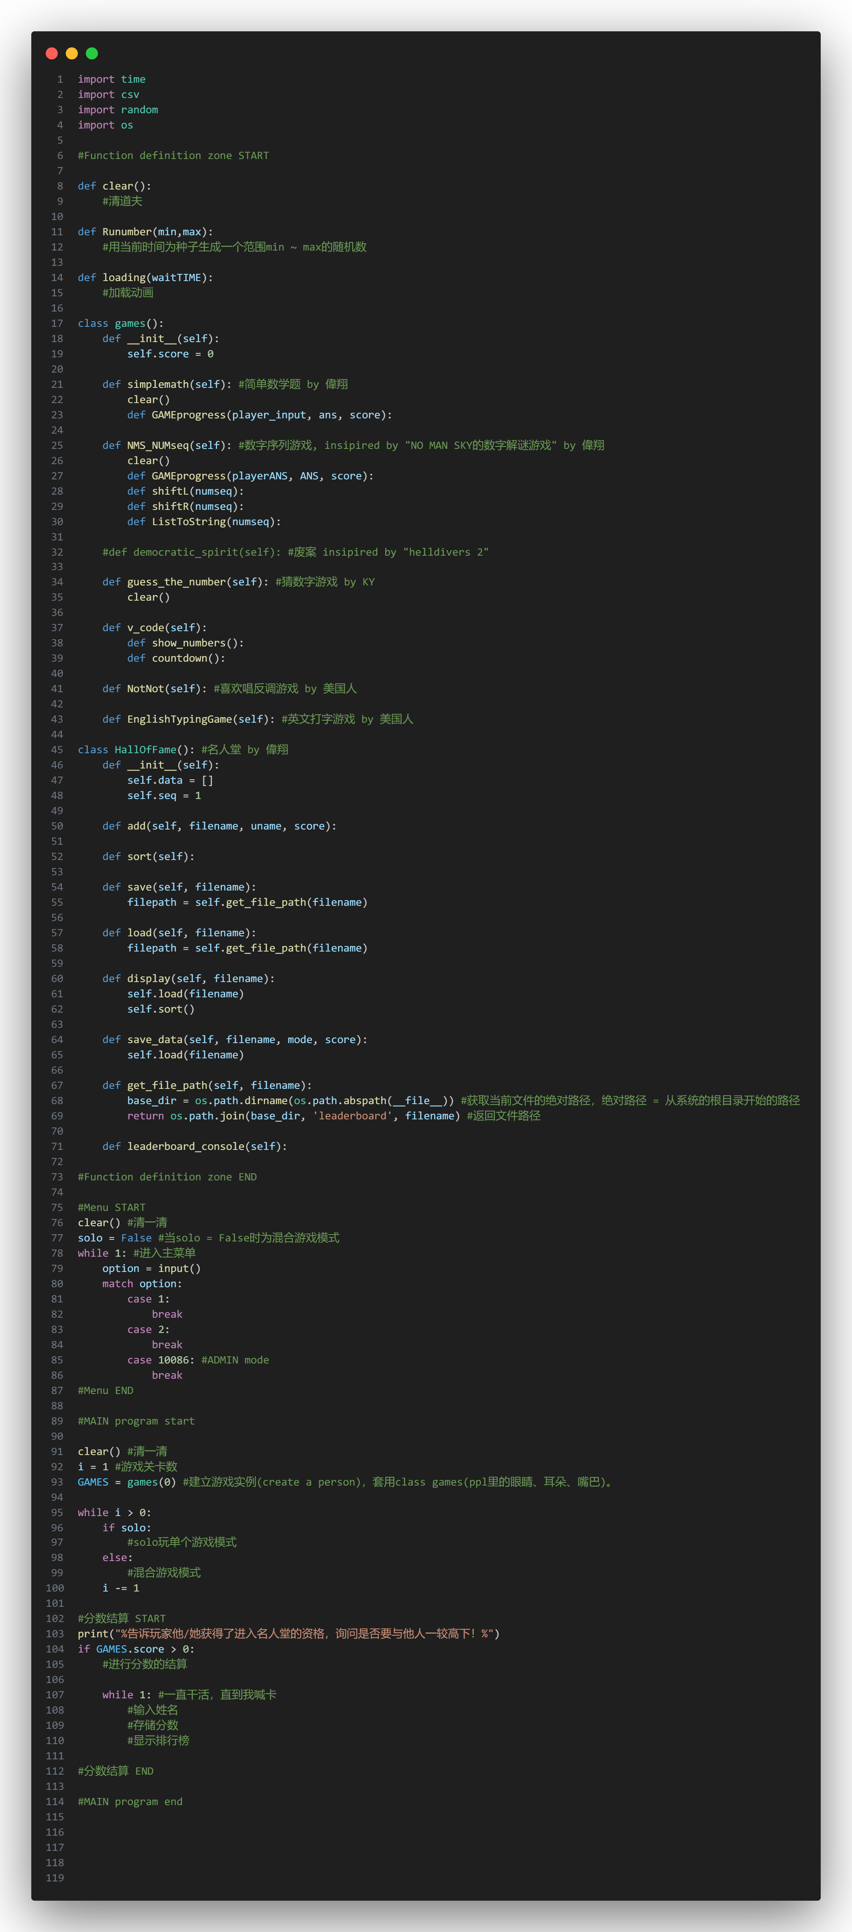
專案介紹
1 of 3
使用的模组：
Time（用於取得當前時間）、
Csv（存儲排行榜數據用）、
Random（產生隨機數~）、
Os（獲取文件的路徑以及清屏用）
一些基本功能的定義：
Clear() 把終端上的內容清除掉
Rnumber() 獲得隨機數
loading() 加載動畫
小遊戲的藍圖區：
總共有6款小遊戲

Slide 11
專案介紹
2 of 3
名人堂程序：
Add() 添加数据
Sort() 排序
Save() 将数据写入csv file
Load() 加载csv file，并读取内容
Display() 显示排行榜
Save_data() 与用户交互的功能
Get_file_path() 获得csvfile的路径
（各个小游戏有独立的文件存储）
Leaderboard_console() 管理员使用的后台

Slide 12
專案介紹
3 of 3
最後部分：
分數結算的實作
只有分數大於0才會進入
否則直接結束囖
i = 遊戲關卡數
GAMES = games(0)建立對象
進入遊戲關卡部分
判斷solo的狀態。
Solo变数来判断玩家是否选择了
单一游戏模式（预设值为false）
这里是菜单实作的部分，让玩家输
入数字进行功能的选取。
10086为管理员访问模式。

Slide 13
小遊戲介紹

Slide 14
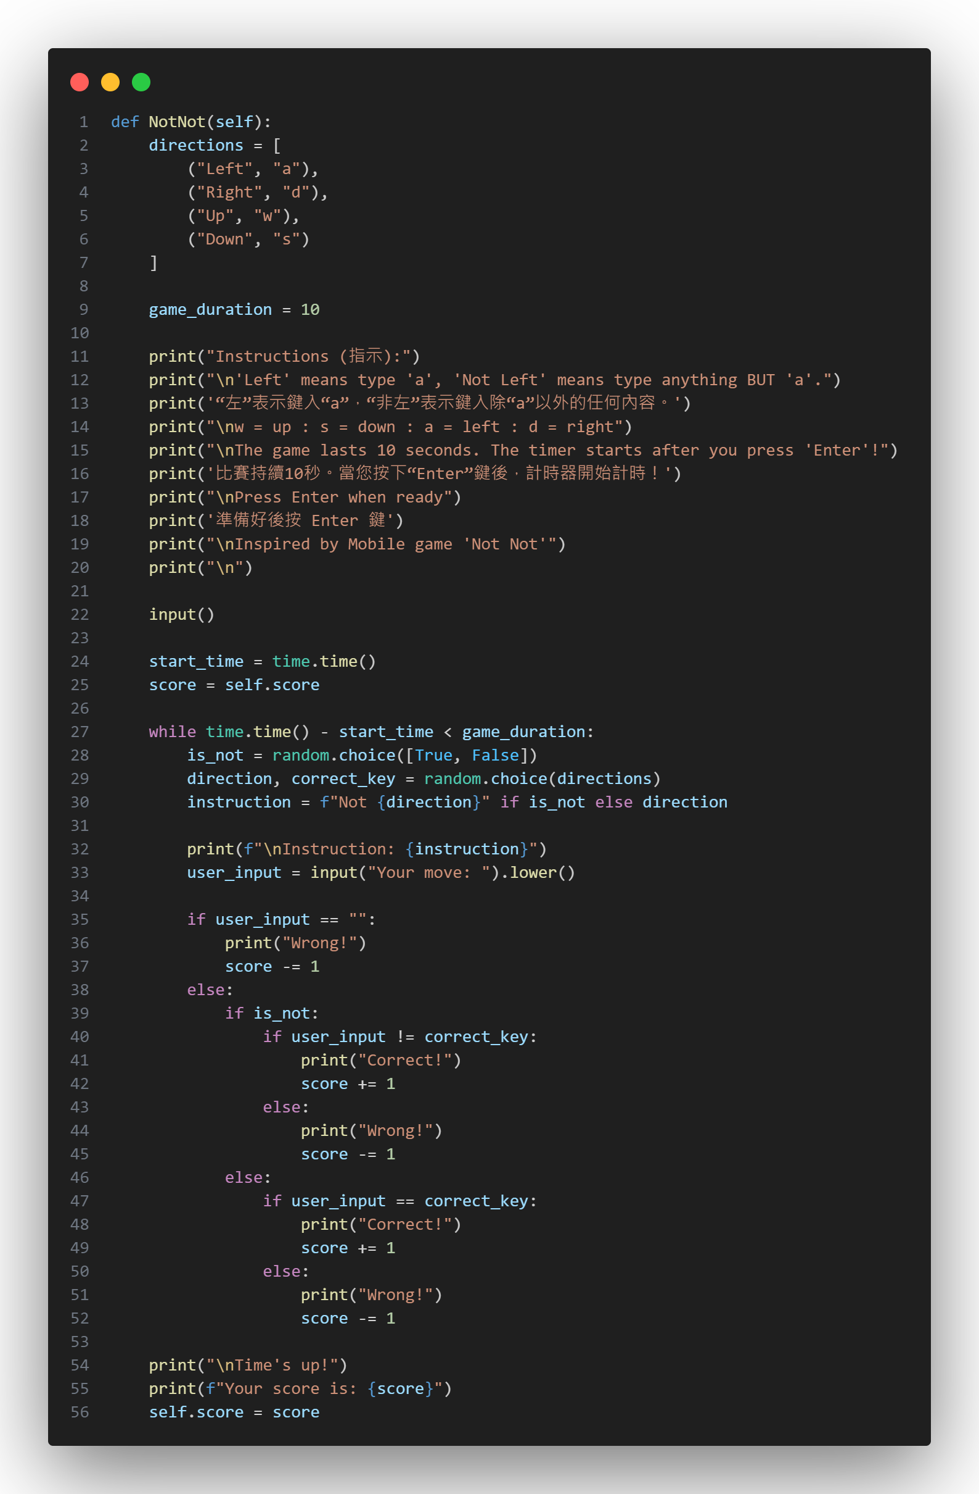



NotNot小遊戲
Comes from mobile game “Not Not”
Follow the displayed direction within time limit
If ‘up’, go up. If ‘down’ go down.
If ‘not up’, you choose any direction that’s NOT up

Slide 15
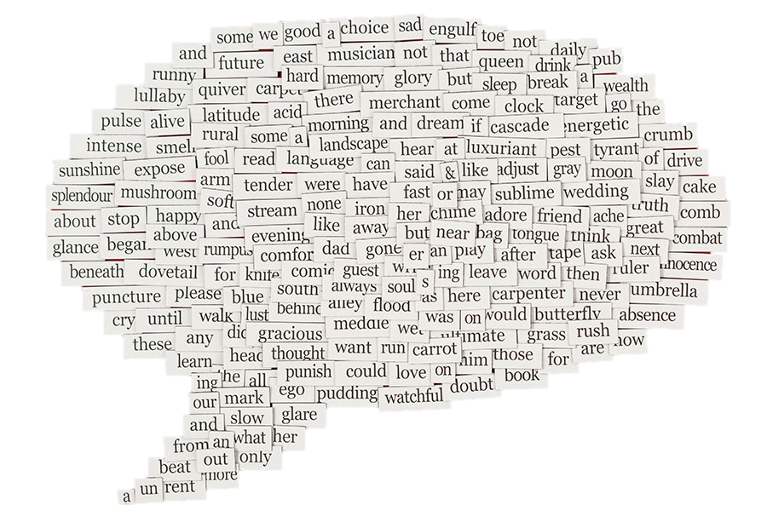
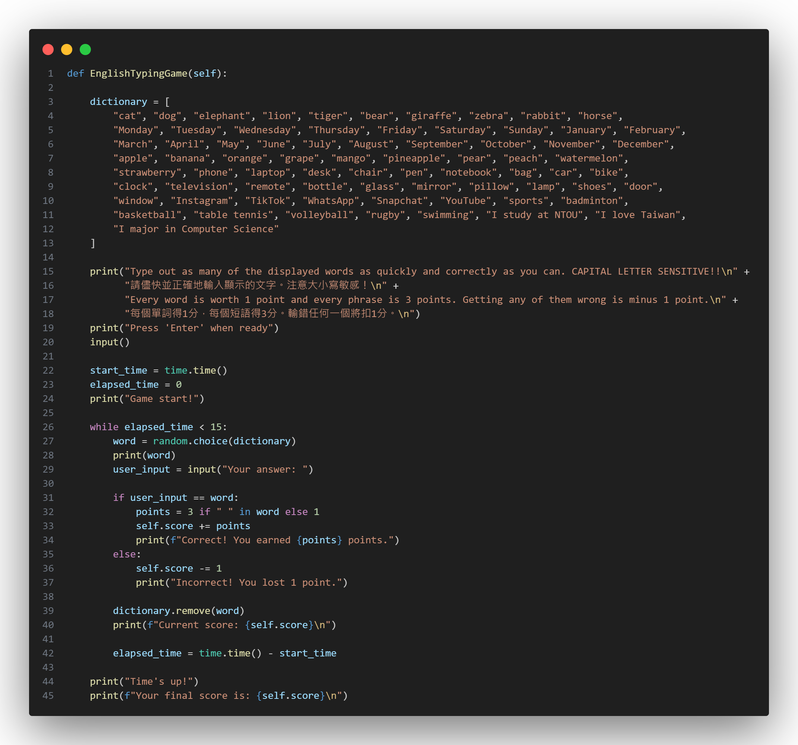

英語打字小遊戲
I don’t speak English
火星人
This game is made for the purpose of testing the players English
English is becoming more of a widespread language, so it’s a nice implementation
You can also add your own dictionary and set your own time to further test yourself

Slide 16
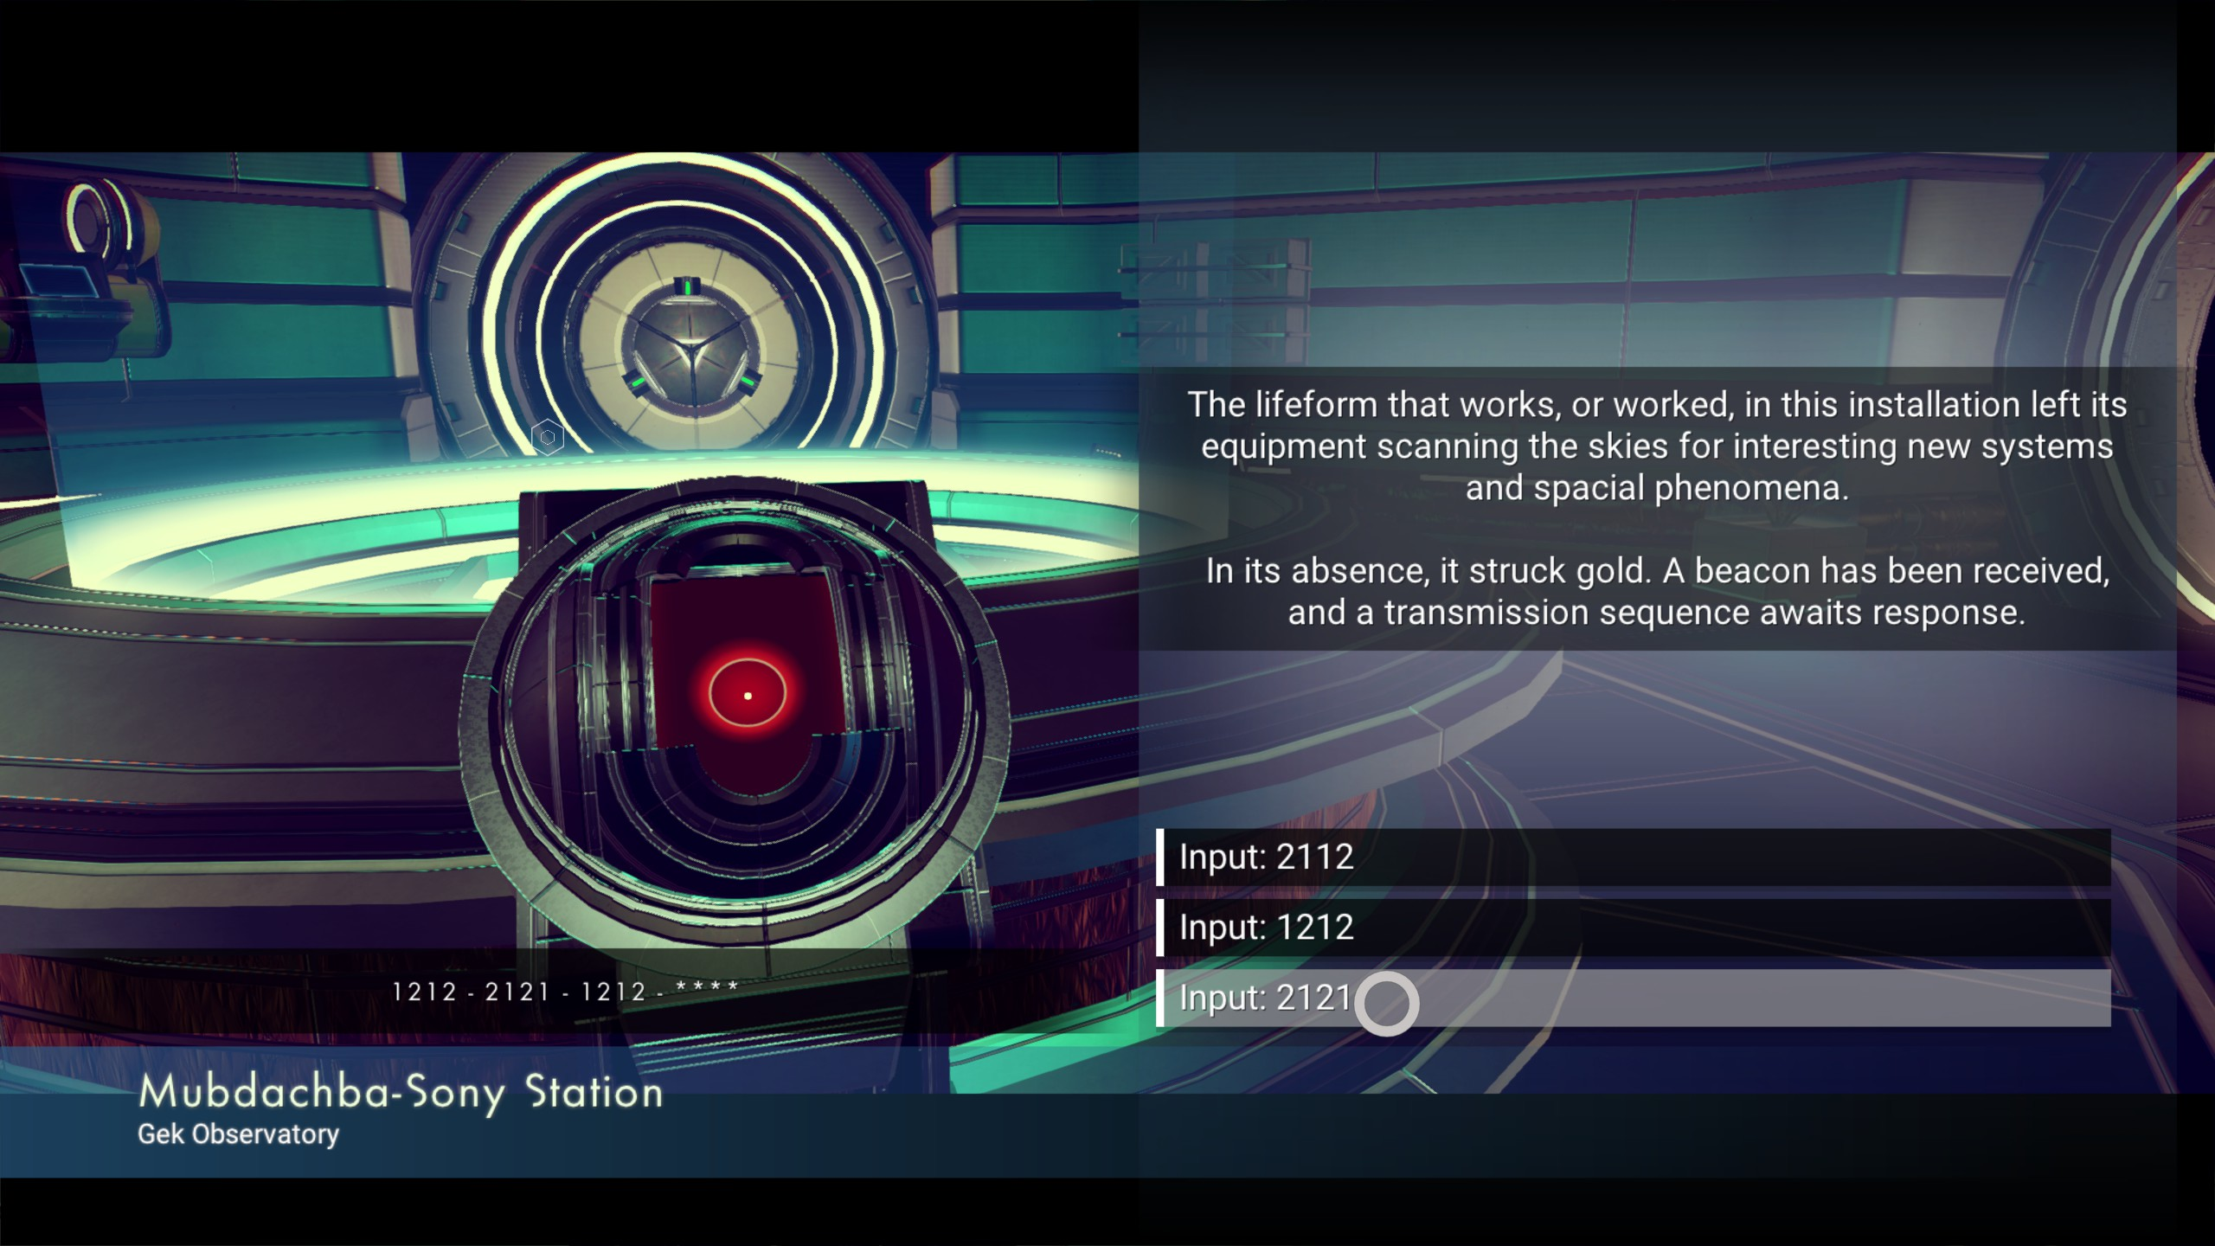
No Man sky數字序列解謎小遊戲
我們設計了數字序列向左或向右位移
如：7107-1077-?-7710 ? = 0771

Slide 17
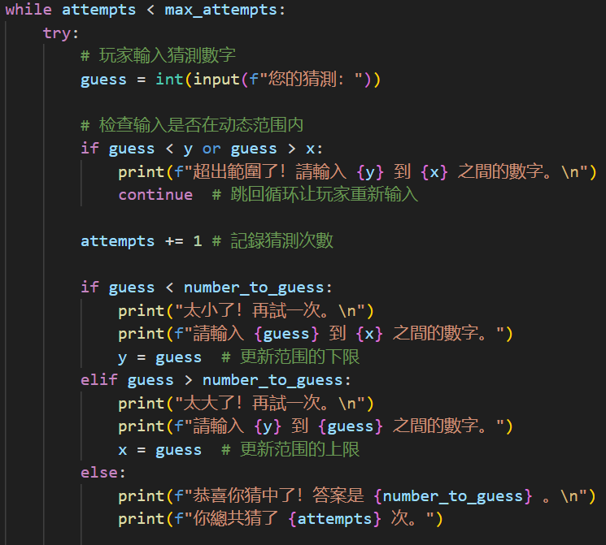
猜數字遊戲（壽命小遊戲）：
1-100內猜測一個數字，如果一次就猜對了那出門就要小心了，怕你突然才到狗屎。
使用了random和time組成Rnumber隨機生成號碼作為答案。
簡單利用了if-else為主寫出這這遊戲的邏輯。

Slide 18
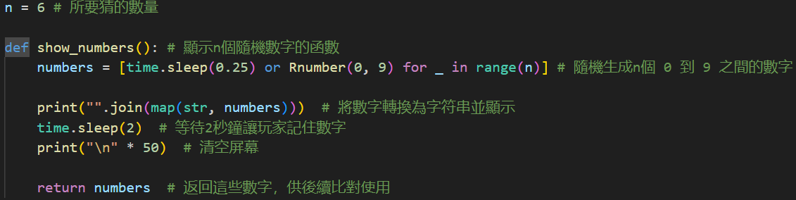
驗證碼遊戲：
明明記得那6個數字但是每當要輸入時就會忘記“誒號碼是什麼來著？再看一眼。”
長時間玩這遊戲可以有效的鍛鍊到我們的記憶力，提高我們的注意力和記憶力。
因為使用時間生成隨機數所以不能同一時間生成否則全部數字會一樣
使用map（）印出數字然後用join（）將元素連接成一個字串。
因為需要對列表中的每個元素進行變換或處理所以使用了map（）

Slide 19
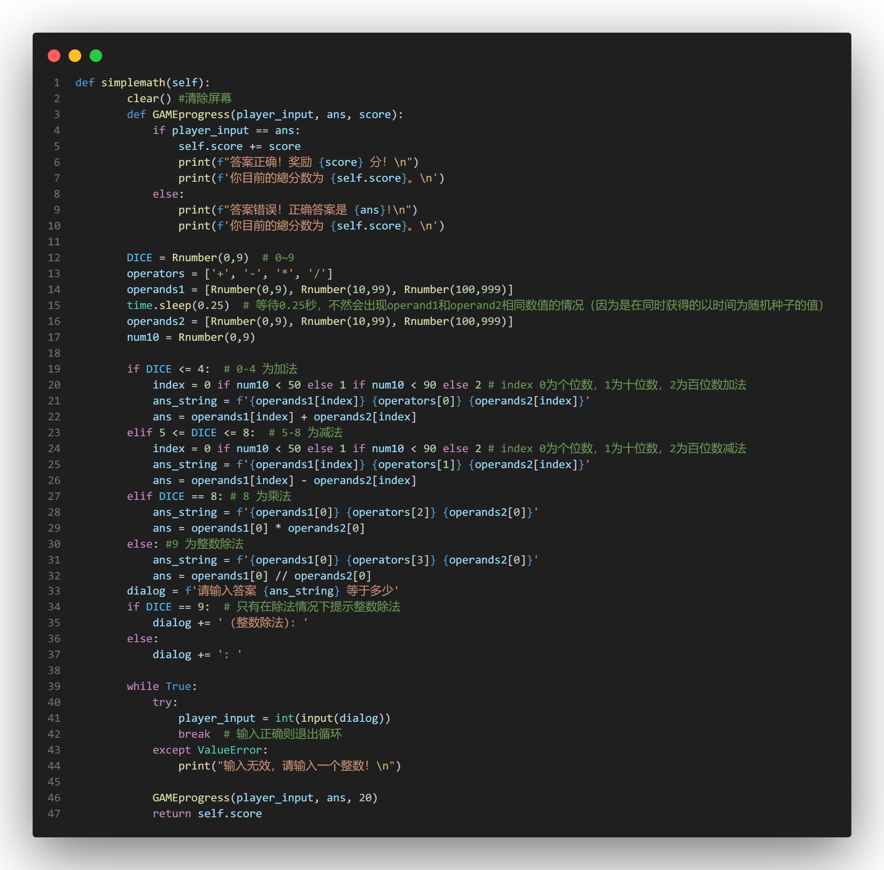
Simple math小遊戲
單純的四則運算，運算子與運算元皆是通過Rnumber()
隨機取出~
透过这里丢的骰子，决定的

Slide 20
游玩画面?

Slide 21
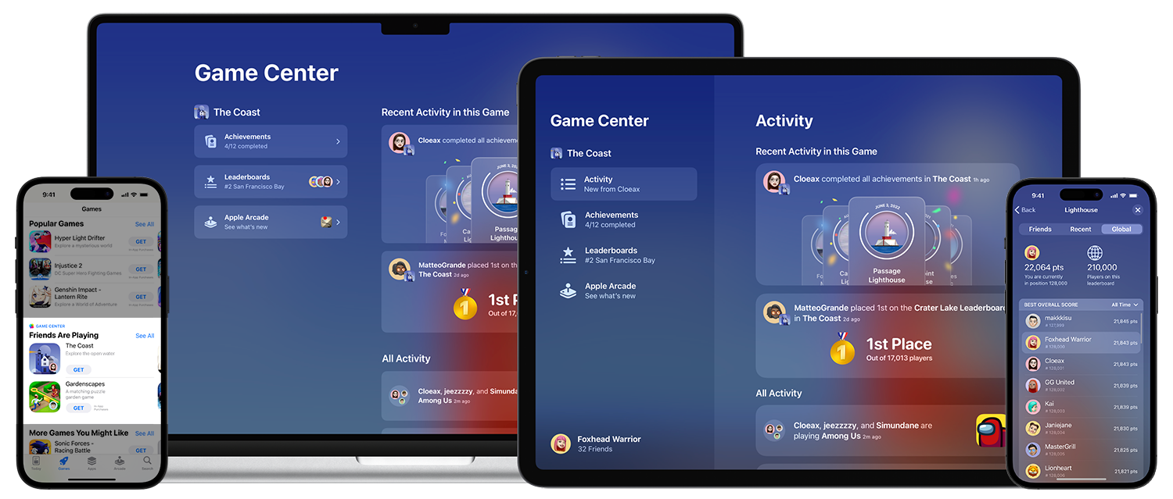
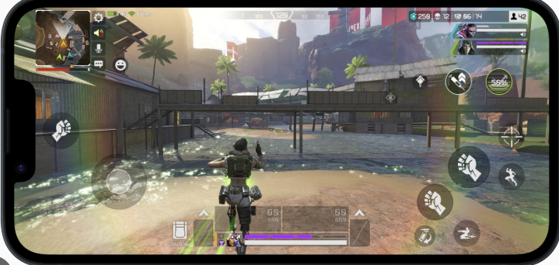

畫面疊甲
漂亮的图形界面？
3A大作？
沉浸式音畫體驗？？

Slide 22
畫面疊甲
0
我們並沒有使用關乎圖形界面的模組，對此我們的遊戲保留了以下的優勢！

Slide 23
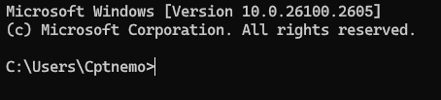
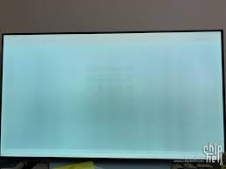
畫面疊甲
暗夜星空黑！對眼睛舒適度MAX
對Oled熒幕極其友好，不僅省電，還不怕燒屏！
當然還有減少代碼量

Slide 24
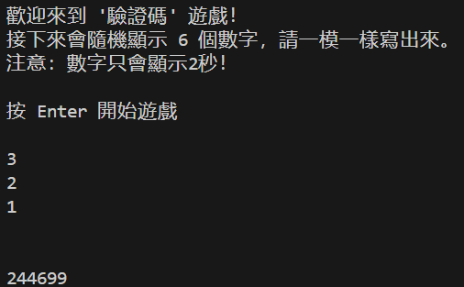
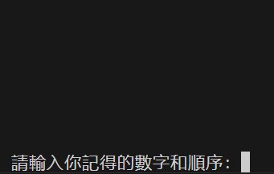
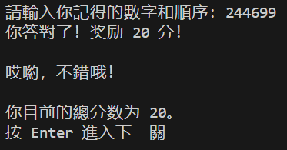
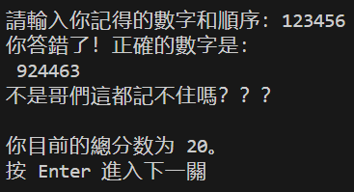
遊玩畫面

Slide 25
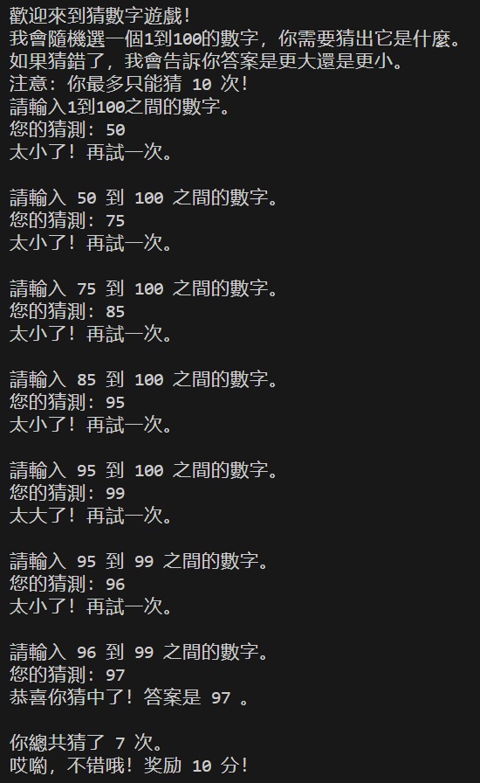
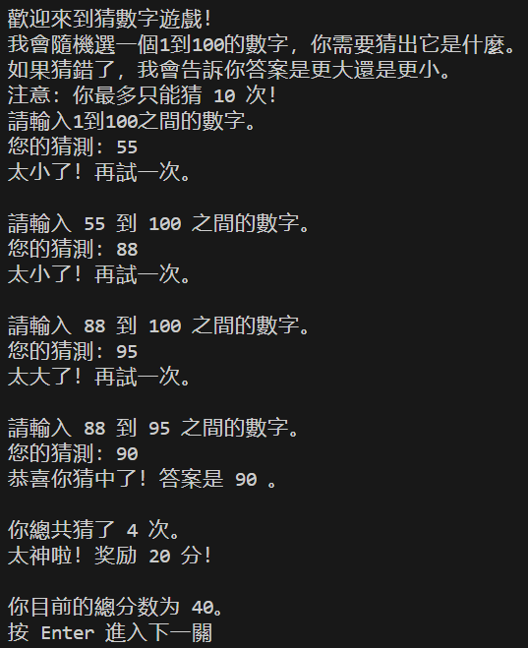
遊玩畫面

Slide 26
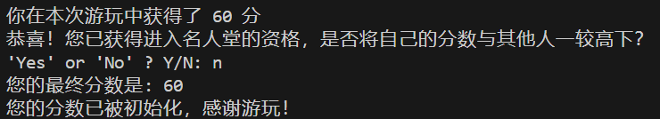
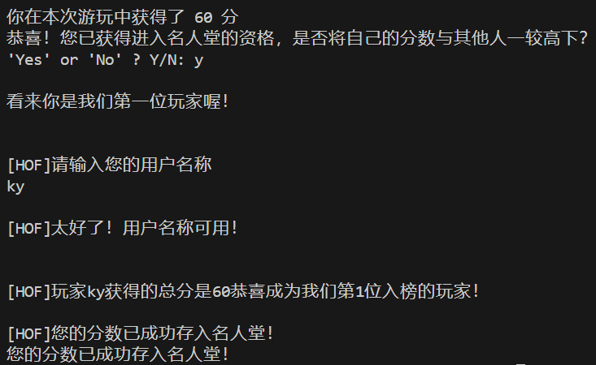
遊玩畫面

Slide 27
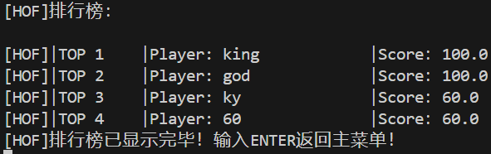
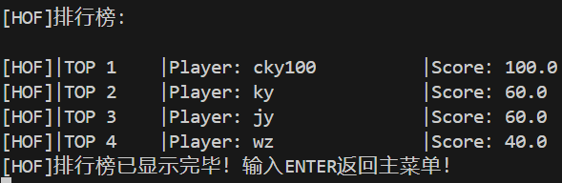
遊玩畫面

Slide 28
專案工作分配

Slide 29

專案工作分配

Slide 30



專案工作分配
APPLE組 组长
林偉翔01257174
概念貢獻60%
2款 （小遊戲一共6款）
代碼貢獻70%
54.46%

Slide 31
專案工作分配
APPLE組 組員
陳科宇01257175
概念貢獻20%
2款 （小遊戲共6款）
代碼貢獻20%
24.43%

Slide 32
專案工作分配
APPLE組 組員
美國人01257171
概念貢獻20%
2款 （小遊戲共6款）
代碼貢獻10%
21.11%

Slide 33
專案工作分配
林偉翔01257174
陳科宇01257175
美國人01257171

Slide 34

專案工作分配
林偉翔01257174
陳科宇01257175
美國人01257171

Slide 35
專案工作分配
54.46%
林偉翔01257174
24.43%
21.11%
陳科宇01257175
美國人01257171

Slide 38
材料們o.O

Slide 39
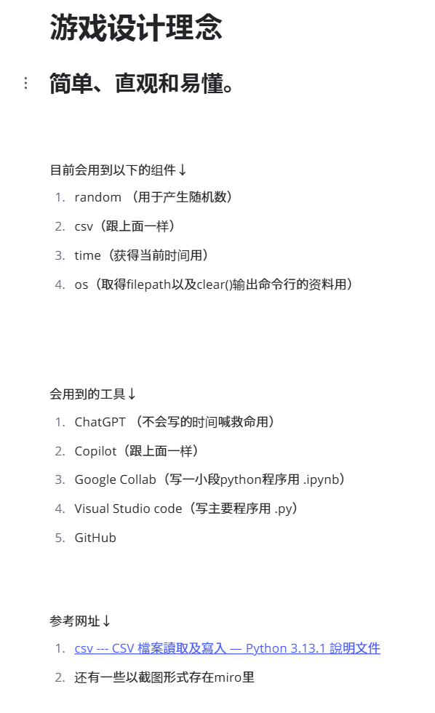
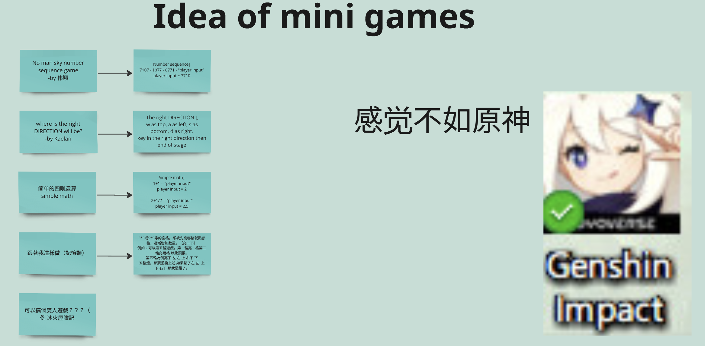
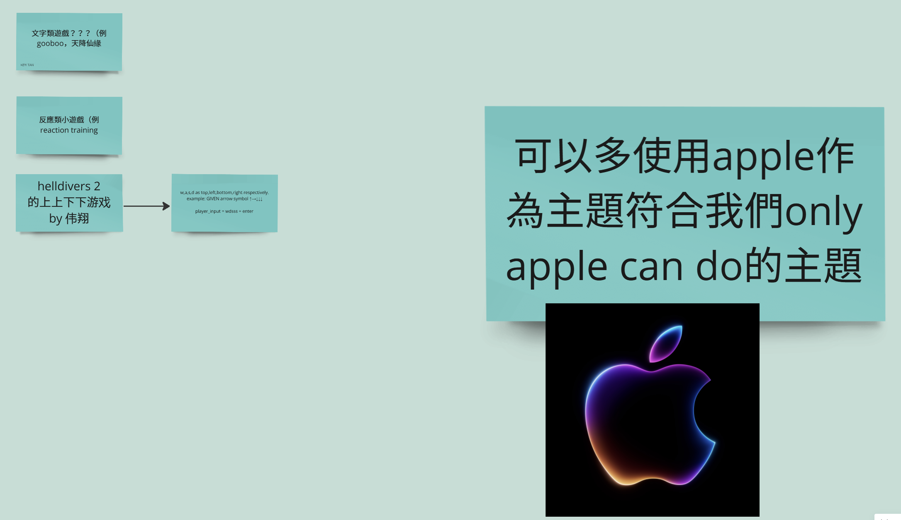

Slide 40
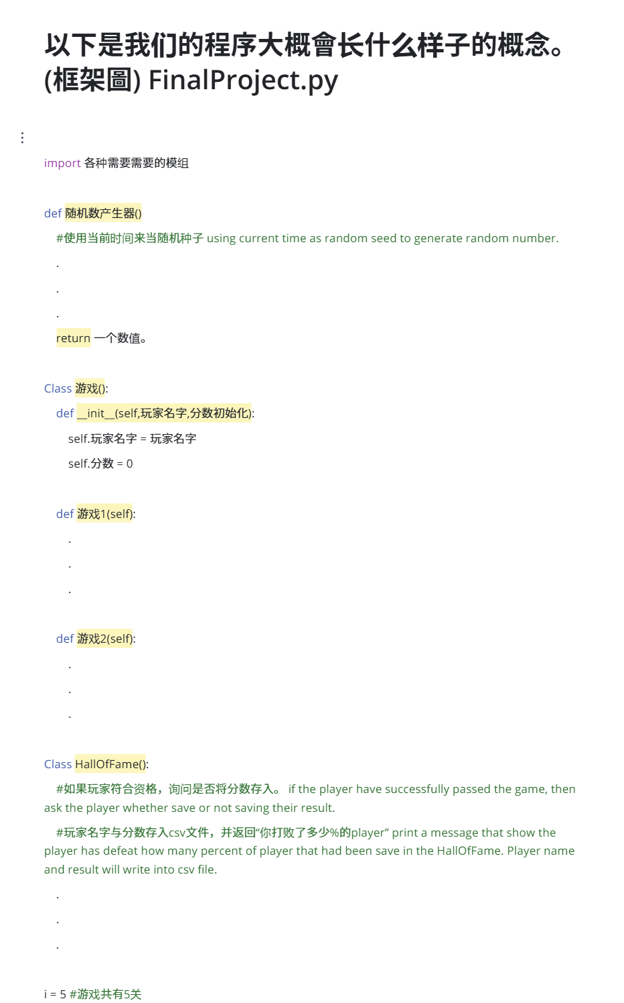
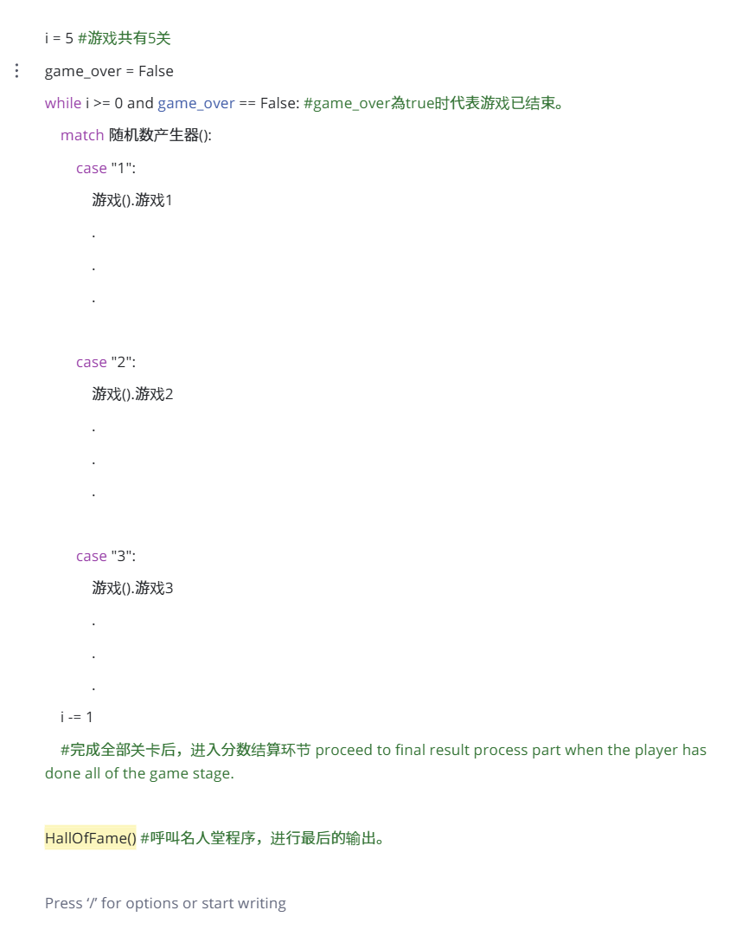

Slide 41
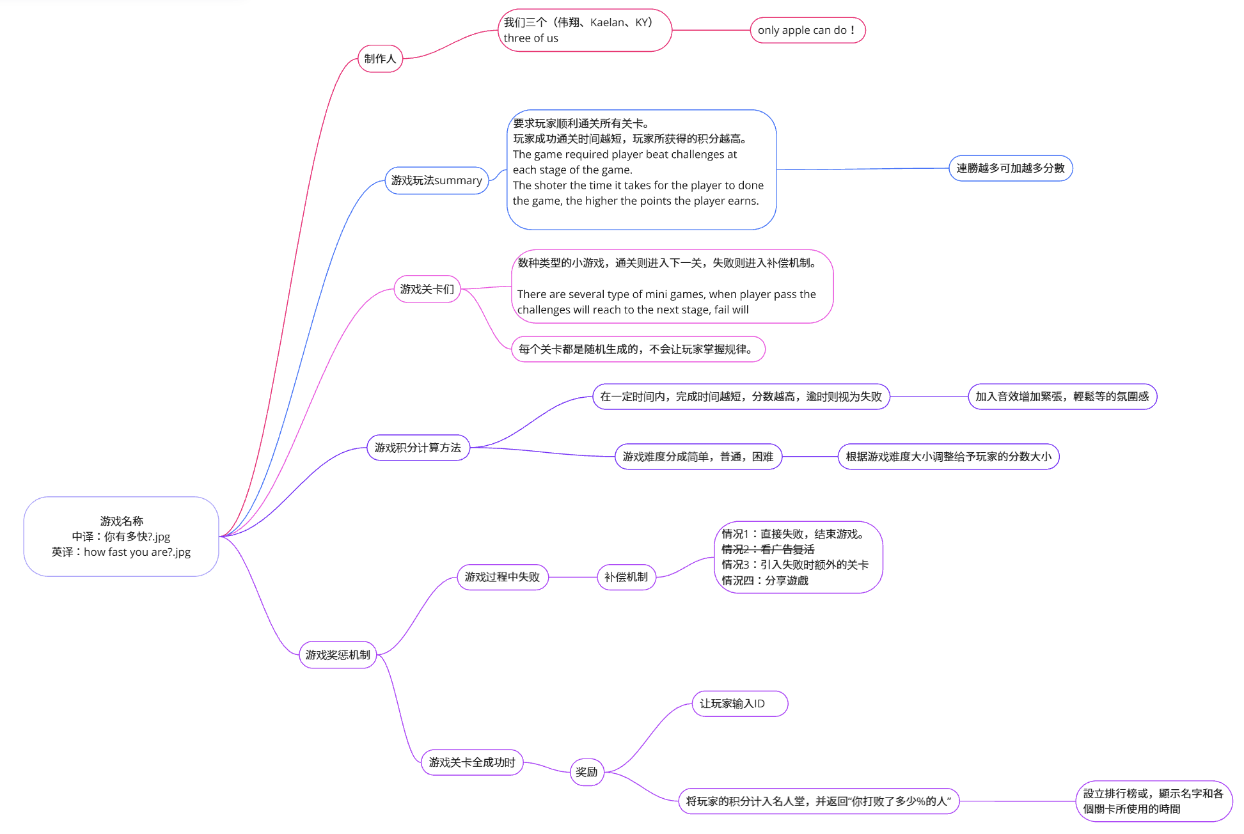

Slide 42
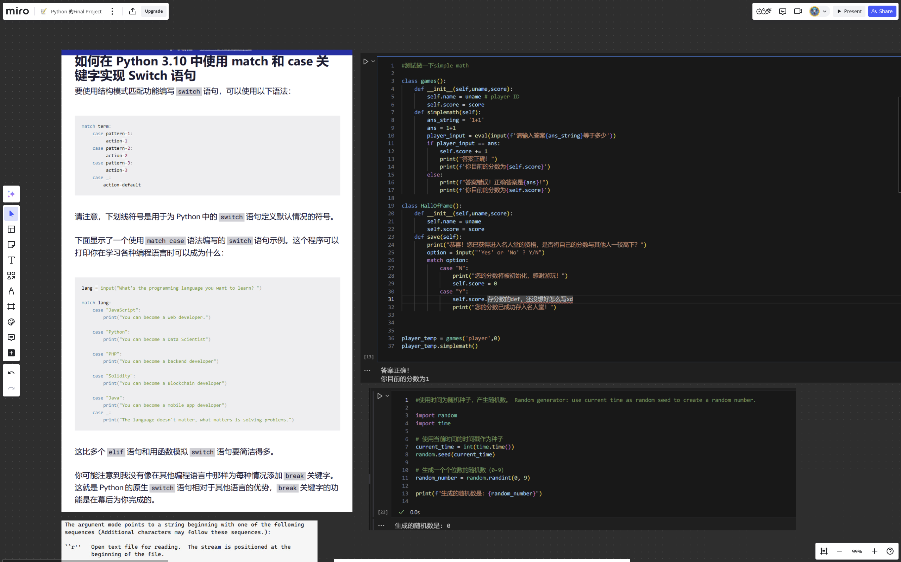

Slide 43
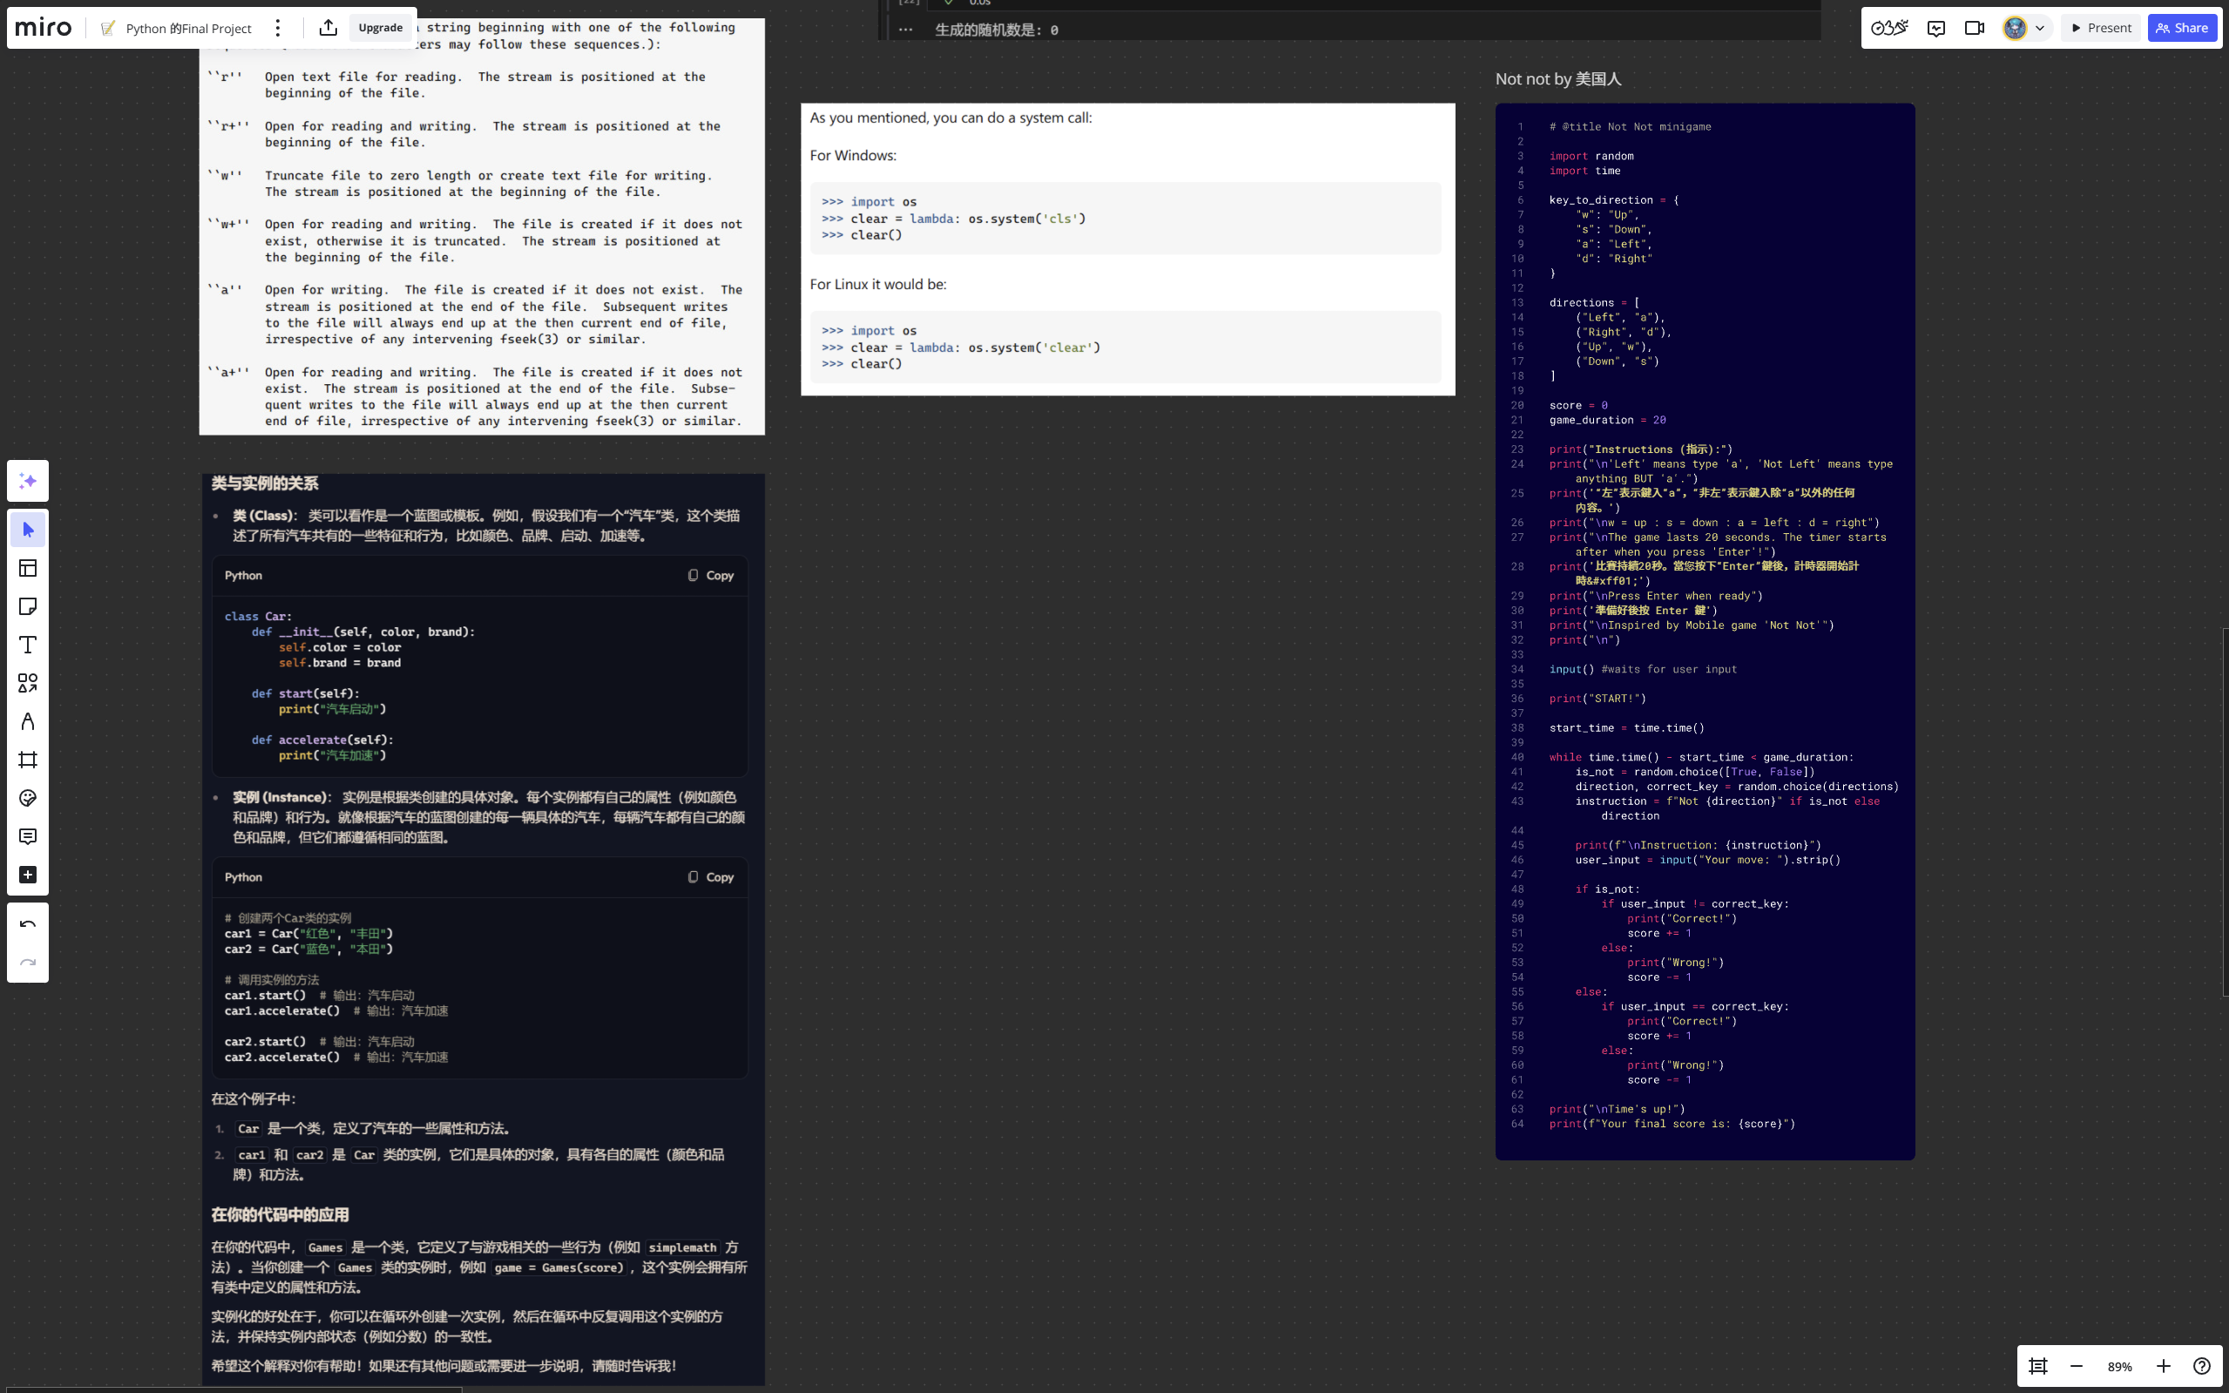

Slide 44
使用工具(●’◡’●)
MIRO （线上互动板）
Visual Studio Code（寫一大段代碼用） Google Collab（寫一小段代碼用）
GitHUB（同步代碼用）
ChatGPT（喊救命用）
Copilot（同上）
參考網站(●’◡’●)
CSDN（雖然但是，有用！）
StackOverflow
菜鳥教程
W3 schools
Flaticon（做ppt用）
參考音樂(●’◡’●)
Youtube Music

Slide 45
GitHub庫的網址：weisiangXD/PythonFinalProject2024: 分享空间
Miro：Python 的Final Project - Miro

Slide 46
蘋果隊（第十九組）
2024 Python專案簡報.py

Slide 47
介紹完畢
感謝你各位的時間！

Slide 49
One more thing…

Slide 50
我們遇到的問題

Slide 51
問題
诶诶，我负责的那个排行榜在每次写入新的资料都会把之前的记录打乱欸。怎麽办
偉翔
I don’t speak Chinese.
承濬
嘗試用不同的文件讀取模式看看？
科宇
有料喔，我不考虑从文件的尾部写起就可以了喔，每次都重新读取后重新创建一遍就搞定了（我把a+模式换成了w模式）
偉翔
誒誒，話說你們的小遊戲都完成了嗎？代碼同步是個問題欸。
科宇
Have you guys ever heard of GitHUB?
承濬
We can use git to sync our code easily in only one tap.
承濬
I can guide you guys to setup Git if needed.
承濬
好的，收到
偉翔
啊對對對（已讀亂回，上班中）
科宇
一段時間後
為什麼我的小遊戲隨機數返回值全一樣？我在自己的ipynb做沒問題啊。
科宇
我们的方法Rnumber()是以当前时间的作为随机种子的，所以你在呼叫这个函式设一个小小的间隔就可以了，用time.sleep(秒数)
偉翔
Yea, Wei Siang is right, cause I just faced the same problem before.
承濬
好，我等等就試試
科宇
一段時間後
話說那個Git一直報錯是在說什麼？
科宇
我也有遇到，我看哪个是亮色的我就点，或者是往yes点，全是英文字，拜托不要
偉翔
It must be a conflict error, check your local file and save that file on the cloud for it to be the latest one and click accept or deny the changes.
承濬
又双叒一段時間後
Should we put our source code to the ppt?
承濬
VScode 崩溃了，代码无了，我也无了。
偉翔
上交代碼又報錯，你們是不是有人沒有更新代碼庫就直接開寫？
科宇
OMG, who tf overwrite my code, WTH!!!
承濬
（已读不敢回，亮哪点哪，好像是在说我）
偉翔
教我装VScode
科宇
I have done my mini games code part, where should I place the codes?
承濬

Slide 52
問題
诶诶，我负责的那个排行榜在每次写入新的资料都会把之前的记录打乱欸。怎麽办
偉翔
I don’t speak Chinese.
承濬
嘗試用不同的文件讀取模式看看？
科宇
有料喔，我不考虑从文件的尾部写起就可以了喔，每次都重新读取后重新创建一遍就搞定了（我把a+模式换成了w模式）
偉翔
誒誒，話說你們的小遊戲都完成了嗎？代碼同步是個問題欸。
科宇
Have you guys ever heard of GitHUB?
承濬
We can use git to sync our code easily in only one tap.
承濬
I can guide you guys to setup Git if needed.
承濬
好的，收到
偉翔
啊對對對（已讀亂回，上班中）
科宇
一段時間後
為什麼我的小遊戲隨機數返回值全一樣？我在自己的ipynb做沒問題啊。
科宇
我们的方法Rnumber()是以当前时间的作为随机种子的，所以你在呼叫这个函式设一个小小的间隔就可以了，用time.sleep(秒数)
偉翔
Yea, Wei Siang is right, cause I just faced the same problem before.
承濬
好，我等等就試試
科宇
一段時間後
話說那個Git一直報錯是在說什麼？
科宇
我也有遇到，我看哪个是亮色的我就点，或者是往yes点，全是英文字，拜托不要
偉翔
It must be a conflict error, check your local file and save that file on the cloud for it to be the latest one and click accept or deny the changes.
承濬
又双叒一段時間後
Should we put our source code to the ppt?
承濬
VScode 崩溃了，代码无了，我也无了。
偉翔
上交代碼又報錯，你們是不是有人沒有更新代碼庫就直接開寫？
科宇
OMG, who tf overwrite my code, WTH!!!
承濬
（已读不敢回，亮哪点哪，好像是在说我）
偉翔
教我装VScode
科宇
I have done my mini games code part, where should I place the codes?
承濬

Slide 53
問題
诶诶，我负责的那个排行榜在每次写入新的资料都会把之前的记录打乱欸。怎麽办
偉翔
I don’t speak Chinese.
承濬
嘗試用不同的文件讀取模式看看？
科宇
有料喔，我不考虑从文件的尾部写起就可以了喔，每次都重新读取后重新创建一遍就搞定了（我把a+模式换成了w模式）
偉翔
誒誒，話說你們的小遊戲都完成了嗎？代碼同步是個問題欸。
科宇
Have you guys ever heard of GitHUB?
承濬
We can use git to sync our code easily in only one tap.
承濬
I can guide you guys to setup Git if needed.
承濬
好的，收到
偉翔
啊對對對（已讀亂回，上班中）
科宇
一段時間後
為什麼我的小遊戲隨機數返回值全一樣？我在自己的ipynb做沒問題啊。
科宇
我们的方法Rnumber()是以当前时间的作为随机种子的，所以你在呼叫这个函式设一个小小的间隔就可以了，用time.sleep(秒数)
偉翔
Yea, Wei Siang is right, cause I just faced the same problem before.
承濬
好，我等等就試試
科宇
一段時間後
話說那個Git一直報錯是在說什麼？
科宇
我也有遇到，我看哪个是亮色的我就点，或者是往yes点，全是英文字，拜托不要
偉翔
It must be a conflict error, check your local file and save that file on the cloud for it to be the latest one and click accept or deny the changes.
承濬
又双叒一段時間後
Should we put our source code to the ppt?
承濬
VScode 崩溃了，代码无了，我也无了。
偉翔
上交代碼又報錯，你們是不是有人沒有更新代碼庫就直接開寫？
科宇
OMG, who tf overwrite my code, WTH!!!
承濬
（已读不敢回，亮哪点哪，好像是在说我）
偉翔
教我装VScode
科宇
I have done my mini games code part, where should I place the codes?
承濬

Slide 54
問題
诶诶，我负责的那个排行榜在每次写入新的资料都会把之前的记录打乱欸。怎麽办
偉翔
I don’t speak Chinese.
承濬
嘗試用不同的文件讀取模式看看？
科宇
有料喔，我不考虑从文件的尾部写起就可以了喔，每次都重新读取后重新创建一遍就搞定了（我把a+模式换成了w模式）
偉翔
誒誒，話說你們的小遊戲都完成了嗎？代碼同步是個問題欸。
科宇
Have you guys ever heard of GitHUB?
承濬
We can use git to sync our code easily in only one tap.
承濬
I can guide you guys to setup Git if needed.
承濬
好的，收到
偉翔
啊對對對（已讀亂回，上班中）
科宇
一段時間後
為什麼我的小遊戲隨機數返回值全一樣？我在自己的ipynb做沒問題啊。
科宇
我们的方法Rnumber()是以当前时间的作为随机种子的，所以你在呼叫这个函式设一个小小的间隔就可以了，用time.sleep(秒数)
偉翔
Yea, Wei Siang is right, cause I just faced the same problem before.
承濬
好，我等等就試試
科宇
一段時間後
話說那個Git一直報錯是在說什麼？
科宇
我也有遇到，我看哪个是亮色的我就点，或者是往yes点，全是英文字，拜托不要
偉翔
It must be a conflict error, check your local file and save that file on the cloud for it to be the latest one and click accept or deny the changes.
承濬
又双叒一段時間後
Should we put our source code to the ppt?
承濬
VScode 崩溃了，代码无了，我也无了。
偉翔
上交代碼又報錯，你們是不是有人沒有更新代碼庫就直接開寫？
科宇
OMG, who tf overwrite my code, WTH!!!
承濬
（已读不敢回，亮哪点哪，好像是在说我）
偉翔
教我装VScode
科宇
I have done my mini games code part, where should I place the codes?
承濬

Slide 55
問題
诶诶，我负责的那个排行榜在每次写入新的资料都会把之前的记录打乱欸。怎麽办
偉翔
I don’t speak Chinese.
承濬
嘗試用不同的文件讀取模式看看？
科宇
有料喔，我不考虑从文件的尾部写起就可以了喔，每次都重新读取后重新创建一遍就搞定了（我把a+模式换成了w模式）
偉翔
誒誒，話說你們的小遊戲都完成了嗎？代碼同步是個問題欸。
科宇
Have you guys ever heard of GitHUB?
承濬
We can use git to sync our code easily in only one tap.
承濬
I can guide you guys to setup Git if needed.
承濬
好的，收到
偉翔
啊對對對（已讀亂回，上班中）
科宇
一段時間後
為什麼我的小遊戲隨機數返回值全一樣？我在自己的ipynb做沒問題啊。
科宇
我们的方法Rnumber()是以当前时间的作为随机种子的，所以你在呼叫这个函式设一个小小的间隔就可以了，用time.sleep(秒数)
偉翔
Yea, Wei Siang is right, cause I just faced the same problem before.
承濬
好，我等等就試試
科宇
一段時間後
話說那個Git一直報錯是在說什麼？
科宇
我也有遇到，我看哪个是亮色的我就点，或者是往yes点，全是英文字，拜托不要
偉翔
It must be a conflict error, check your local file and save that file on the cloud for it to be the latest one and click accept or deny the changes.
承濬
又双叒一段時間後
Should we put our source code to the ppt?
承濬
VScode 崩溃了，代码无了，我也无了。
偉翔
上交代碼又報錯，你們是不是有人沒有更新代碼庫就直接開寫？
科宇
OMG, who tf overwrite my code, WTH!!!
承濬
（已读不敢回，亮哪点哪，好像是在说我）
偉翔
教我装VScode
科宇
I have done my mini games code part, where should I place the codes?
承濬

Slide 56
問題
诶诶，我负责的那个排行榜在每次写入新的资料都会把之前的记录打乱欸。怎麽办
偉翔
I don’t speak Chinese.
承濬
嘗試用不同的文件讀取模式看看？
科宇
有料喔，我不考虑从文件的尾部写起就可以了喔，每次都重新读取后重新创建一遍就搞定了（我把a+模式换成了w模式）
偉翔
誒誒，話說你們的小遊戲都完成了嗎？代碼同步是個問題欸。
科宇
Have you guys ever heard of GitHUB?
承濬
We can use git to sync our code easily in only one tap.
承濬
I can guide you guys to setup Git if needed.
承濬
好的，收到
偉翔
啊對對對（已讀亂回，上班中）
科宇
一段時間後
為什麼我的小遊戲隨機數返回值全一樣？我在自己的ipynb做沒問題啊。
科宇
我们的方法Rnumber()是以当前时间的作为随机种子的，所以你在呼叫这个函式设一个小小的间隔就可以了，用time.sleep(秒数)
偉翔
Yea, Wei Siang is right, cause I just faced the same problem before.
承濬
好，我等等就試試
科宇
一段時間後
話說那個Git一直報錯是在說什麼？
科宇
我也有遇到，我看哪个是亮色的我就点，或者是往yes点，全是英文字，拜托不要
偉翔
It must be a conflict error, check your local file and save that file on the cloud for it to be the latest one and click accept or deny the changes.
承濬
又双叒一段時間後
Should we put our source code to the ppt?
承濬
VScode 崩溃了，代码无了，我也无了。
偉翔
上交代碼又報錯，你們是不是有人沒有更新代碼庫就直接開寫？
科宇
OMG, who tf overwrite my code, WTH!!!
承濬
（已读不敢回，亮哪点哪，好像是在说我）
偉翔
教我装VScode
科宇
I have done my mini games code part, where should I place the codes?
承濬

Slide 57
問題
诶诶，我负责的那个排行榜在每次写入新的资料都会把之前的记录打乱欸。怎麽办
偉翔
I don’t speak Chinese.
承濬
嘗試用不同的文件讀取模式看看？
科宇
有料喔，我不考虑从文件的尾部写起就可以了喔，每次都重新读取后重新创建一遍就搞定了（我把a+模式换成了w模式）
偉翔
誒誒，話說你們的小遊戲都完成了嗎？代碼同步是個問題欸。
科宇
Have you guys ever heard of GitHUB?
承濬
We can use git to sync our code easily in only one tap.
承濬
I can guide you guys to setup Git if needed.
承濬
好的，收到
偉翔
啊對對對（已讀亂回，上班中）
科宇
一段時間後
為什麼我的小遊戲隨機數返回值全一樣？我在自己的ipynb做沒問題啊。
科宇
我们的方法Rnumber()是以当前时间的作为随机种子的，所以你在呼叫这个函式设一个小小的间隔就可以了，用time.sleep(秒数)
偉翔
Yea, Wei Siang is right, cause I just faced the same problem before.
承濬
好，我等等就試試
科宇
一段時間後
話說那個Git一直報錯是在說什麼？
科宇
我也有遇到，我看哪个是亮色的我就点，或者是往yes点，全是英文字，拜托不要
偉翔
It must be a conflict error, check your local file and save that file on the cloud for it to be the latest one and click accept or deny the changes.
承濬
又双叒一段時間後
Should we put our source code to the ppt?
承濬
VScode 崩溃了，代码无了，我也无了。
偉翔
上交代碼又報錯，你們是不是有人沒有更新代碼庫就直接開寫？
科宇
OMG, who tf overwrite my code, WTH!!!
承濬
（已读不敢回，亮哪点哪，好像是在说我）
偉翔
教我装VScode
科宇
I have done my mini games code part, where should I place the codes?
承濬

Slide 58
問題
诶诶，我负责的那个排行榜在每次写入新的资料都会把之前的记录打乱欸。怎麽办
偉翔
I don’t speak Chinese.
承濬
嘗試用不同的文件讀取模式看看？
科宇
有料喔，我不考虑从文件的尾部写起就可以了喔，每次都重新读取后重新创建一遍就搞定了（我把a+模式换成了w模式）
偉翔
誒誒，話說你們的小遊戲都完成了嗎？代碼同步是個問題欸。
科宇
Have you guys ever heard of GitHUB?
承濬
We can use git to sync our code easily in only one tap.
承濬
I can guide you guys to setup Git if needed.
承濬
好的，收到
偉翔
啊對對對（已讀亂回，上班中）
科宇
一段時間後
為什麼我的小遊戲隨機數返回值全一樣？我在自己的ipynb做沒問題啊。
科宇
我们的方法Rnumber()是以当前时间的作为随机种子的，所以你在呼叫这个函式设一个小小的间隔就可以了，用time.sleep(秒数)
偉翔
Yea, Wei Siang is right, cause I just faced the same problem before.
承濬
好，我等等就試試
科宇
一段時間後
話說那個Git一直報錯是在說什麼？
科宇
我也有遇到，我看哪个是亮色的我就点，或者是往yes点，全是英文字，拜托不要
偉翔
It must be a conflict error, check your local file and save that file on the cloud for it to be the latest one and click accept or deny the changes.
承濬
又双叒一段時間後
Should we put our source code to the ppt?
承濬
VScode 崩溃了，代码无了，我也无了。
偉翔
上交代碼又報錯，你們是不是有人沒有更新代碼庫就直接開寫？
科宇
OMG, who tf overwrite my code, WTH!!!
承濬
（已读不敢回，亮哪点哪，好像是在说我）
偉翔
教我装VScode
科宇
I have done my mini games code part, where should I place the codes?
承濬

Slide 59
問題
诶诶，我负责的那个排行榜在每次写入新的资料都会把之前的记录打乱欸。怎麽办
偉翔
I don’t speak Chinese.
承濬
嘗試用不同的文件讀取模式看看？
科宇
有料喔，我不考虑从文件的尾部写起就可以了喔，每次都重新读取后重新创建一遍就搞定了（我把a+模式换成了w模式）
偉翔
誒誒，話說你們的小遊戲都完成了嗎？代碼同步是個問題欸。
科宇
Have you guys ever heard of GitHUB?
承濬
We can use git to sync our code easily in only one tap.
承濬
I can guide you guys to setup Git if needed.
承濬
好的，收到
偉翔
啊對對對（已讀亂回，上班中）
科宇
一段時間後
為什麼我的小遊戲隨機數返回值全一樣？我在自己的ipynb做沒問題啊。
科宇
我们的方法Rnumber()是以当前时间的作为随机种子的，所以你在呼叫这个函式设一个小小的间隔就可以了，用time.sleep(秒数)
偉翔
Yea, Wei Siang is right, cause I just faced the same problem before.
承濬
好，我等等就試試
科宇
一段時間後
話說那個Git一直報錯是在說什麼？
科宇
我也有遇到，我看哪个是亮色的我就点，或者是往yes点，全是英文字，拜托不要
偉翔
It must be a conflict error, check your local file and save that file on the cloud for it to be the latest one and click accept or deny the changes.
承濬
又双叒一段時間後
Should we put our source code to the ppt?
承濬
VScode 崩溃了，代码无了，我也无了。
偉翔
上交代碼又報錯，你們是不是有人沒有更新代碼庫就直接開寫？
科宇
OMG, who tf overwrite my code, WTH!!!
承濬
（已读不敢回，亮哪点哪，好像是在说我）
偉翔
教我装VScode
科宇
I have done my mini games code part, where should I place the codes?
承濬
运行半小时，才发现while循环没加退出条件 = =
偉翔
The code worked fine yesterday, but today it’s throwing errors. Did it evolve overnight?
承濬
下午吃啥
科宇
？
科宇
代码写到一半，VSCode又崩，很好
偉翔
刚才还好好的代码，保存一下就报错了，它有情绪？
偉翔
I thought this bug was simple, but three hours later, I’m still here.
承濬
Tried to install a package, but pip just said 'no connection.' Story of my life!
承濬
複製了一段別人的程式碼，貼上後報錯，難道它是VIP版？
科宇
I added one zero to my calculation, and now I’m a billionaire in my output!
承濬
Debugging feels like playing detective, except I’m both the culprit and the victim.
承濬
文檔上說很簡單，結果一寫就炸了，差點相信官方了！
科宇
想偷懶寫一行搞定，結果搞了整個下午都沒通過。
科宇
中午吃飯的時候靈感湧現，回來發現剛才的想法不見了！
科宇
試了十次的API請求，結果發現測試伺服器掛了
科宇
I named my variable 'temp,' and now it’s permanent in the whole program!
承濬
Running this script feels like gambling. Will it work? Place your bets!
承濬
我這個運行點下去，你看是我爆炸還是它爆炸
科宇

Slide 60
問題
诶诶，我负责的那个排行榜在每次写入新的资料都会把之前的记录打乱欸。怎麽办
偉翔
诶诶，我负责的那个排行榜在每次写入新的资料都会把之前的记录打乱欸。怎麽办
I don’t speak Chinese.
偉翔
承濬
I don’t speak Chinese.
嘗試用不同的文件讀取模式看看？
承濬
科宇
嘗試用不同的文件讀取模式看看？
有料喔，我不考虑从文件的尾部写起就可以了喔，每次都重新读取后重新创建一遍就搞定了（我把a+模式换成了w模式）
科宇
偉翔
有料喔，我不考虑从文件的尾部写起就可以了喔，每次都重新读取后重新创建一遍就搞定了（我把a+模式换成了w模式）
誒誒，話說你們的小遊戲都完成了嗎？代碼同步是個問題欸。
偉翔
运行半小时，才发现while循环没加退出条件 = =
科宇
偉翔
誒誒，話說你們的小遊戲都完成了嗎？代碼同步是個問題欸。
Have you guys ever heard of GitHUB?
科宇
The code worked fine yesterday, but today it’s throwing errors. Did it evolve overnight?
承濬
承濬
Have you guys ever heard of GitHUB?
We can use git to sync our code easily in only one tap.
下午吃啥
承濬
承濬
科宇
We can use git to sync our code easily in only one tap.
I can guide you guys to setup Git if needed.
？
承濬
科宇
承濬
I can guide you guys to setup Git if needed.
好的，收到
代码写到一半，VSCode又崩，很好
承濬
偉翔
偉翔
好的，收到
刚才还好好的代码，保存一下就报错了，它有情绪？
啊對對對（已讀亂回，上班中）
偉翔
偉翔
科宇
I thought this bug was simple, but three hours later, I’m still here.
啊對對對（已讀亂回，上班中）
一段時間後
承濬
為什麼我的小遊戲隨機數返回值全一樣？我在自己的ipynb做沒問題啊。
科宇
科宇
Tried to install a package, but pip just said 'no connection.' Story of my life!
為什麼我的小遊戲隨機數返回值全一樣？我在自己的ipynb做沒問題啊。
承濬
我们的方法Rnumber()是以当前时间的作为随机种子的，所以你在呼叫这个函式设一个小小的间隔就可以了，用time.sleep(秒数)
科宇
偉翔
複製了一段別人的程式碼，貼上後報錯，難道它是VIP版？
我们的方法Rnumber()是以当前时间的作为随机种子的，所以你在呼叫这个函式设一个小小的间隔就可以了，用time.sleep(秒数)
科宇
Yea, Wei Siang is right, cause I just faced the same problem before.
偉翔
I added one zero to my calculation, and now I’m a billionaire in my output!
承濬
承濬
Yea, Wei Siang is right, cause I just faced the same problem before.
好，我等等就試試
承濬
Debugging feels like playing detective, except I’m both the culprit and the victim.
科宇
承濬
好，我等等就試試
一段時間後
話說那個Git一直報錯是在說什麼？
科宇
文檔上說很簡單，結果一寫就炸了，差點相信官方了！
科宇
科宇
話說那個Git一直報錯是在說什麼？
我也有遇到，我看哪个是亮色的我就点，或者是往yes点，全是英文字，拜托不要
想偷懶寫一行搞定，結果搞了整個下午都沒通過。
科宇
科宇
偉翔
我也有遇到，我看哪个是亮色的我就点，或者是往yes点，全是英文字，拜托不要
It must be a conflict error, check your local file and save that file on the cloud for it to be the latest one and click accept or deny the changes.
中午吃飯的時候靈感湧現，回來發現剛才的想法不見了！
偉翔
科宇
承濬
It must be a conflict error, check your local file and save that file on the cloud for it to be the latest one and click accept or deny the changes.
又双叒一段時間後
試了十次的API請求，結果發現測試伺服器掛了
Should we put our source code to the ppt?
承濬
科宇
承濬
I named my variable 'temp,' and now it’s permanent in the whole program!
Should we put our source code to the ppt?
VScode 崩溃了，代码无了，我也无了。
承濬
偉翔
承濬
Running this script feels like gambling. Will it work? Place your bets!
VScode 崩溃了，代码无了，我也无了。
上交代碼又報錯，你們是不是有人沒有更新代碼庫就直接開寫？
承濬
偉翔
科宇
我這個運行點下去，你看是我爆炸還是它爆炸
上交代碼又報錯，你們是不是有人沒有更新代碼庫就直接開寫？
OMG, who tf overwrite my code, WTH!!!
科宇
科宇
承濬
OMG, who tf overwrite my code, WTH!!!
（已读不敢回，亮哪点哪，好像是在说我）
承濬
偉翔
（已读不敢回，亮哪点哪，好像是在说我）
教我装VScode
诶诶，我负责的那个排行榜在每次写入新的资料都会把之前的记录打乱欸。怎麽办
偉翔
科宇
偉翔
教我装VScode
I have done my mini games code part, where should I place the codes?
I don’t speak Chinese.
科宇
承濬
承濬
I have done my mini games code part, where should I place the codes?
运行半小时，才发现while循环没加退出条件 = =
承濬
嘗試用不同的文件讀取模式看看？
偉翔
科宇
The code worked fine yesterday, but today it’s throwing errors. Did it evolve overnight?
承濬
有料喔，我不考虑从文件的尾部写起就可以了喔，每次都重新读取后重新创建一遍就搞定了（我把a+模式换成了w模式）
运行半小时，才发现while循环没加退出条件 = =
偉翔
下午吃啥
偉翔
科宇
The code worked fine yesterday, but today it’s throwing errors. Did it evolve overnight?
誒誒，話說你們的小遊戲都完成了嗎？代碼同步是個問題欸。
？
承濬
科宇
科宇
下午吃啥
Have you guys ever heard of GitHUB?
代码写到一半，VSCode又崩，很好
科宇
承濬
偉翔
？
We can use git to sync our code easily in only one tap.
刚才还好好的代码，保存一下就报错了，它有情绪？
科宇
承濬
偉翔
代码写到一半，VSCode又崩，很好
I thought this bug was simple, but three hours later, I’m still here.
I can guide you guys to setup Git if needed.
偉翔
承濬
承濬
刚才还好好的代码，保存一下就报错了，它有情绪？
Tried to install a package, but pip just said 'no connection.' Story of my life!
好的，收到
偉翔
承濬
偉翔
I thought this bug was simple, but three hours later, I’m still here.
承濬
複製了一段別人的程式碼，貼上後報錯，難道它是VIP版？
啊對對對（已讀亂回，上班中）
科宇
Tried to install a package, but pip just said 'no connection.' Story of my life!
科宇
承濬
I added one zero to my calculation, and now I’m a billionaire in my output!
一段時間後
為什麼我的小遊戲隨機數返回值全一樣？我在自己的ipynb做沒問題啊。
承濬
複製了一段別人的程式碼，貼上後報錯，難道它是VIP版？
科宇
Debugging feels like playing detective, except I’m both the culprit and the victim.
科宇
承濬
我们的方法Rnumber()是以当前时间的作为随机种子的，所以你在呼叫这个函式设一个小小的间隔就可以了，用time.sleep(秒数)
I added one zero to my calculation, and now I’m a billionaire in my output!
偉翔
承濬
文檔上說很簡單，結果一寫就炸了，差點相信官方了！
科宇
Yea, Wei Siang is right, cause I just faced the same problem before.
Debugging feels like playing detective, except I’m both the culprit and the victim.
承濬
想偷懶寫一行搞定，結果搞了整個下午都沒通過。
承濬
科宇
文檔上說很簡單，結果一寫就炸了，差點相信官方了！
好，我等等就試試
科宇
中午吃飯的時候靈感湧現，回來發現剛才的想法不見了！
科宇
科宇
想偷懶寫一行搞定，結果搞了整個下午都沒通過。
一段時間後
話說那個Git一直報錯是在說什麼？
試了十次的API請求，結果發現測試伺服器掛了
科宇
科宇
科宇
中午吃飯的時候靈感湧現，回來發現剛才的想法不見了！
我也有遇到，我看哪个是亮色的我就点，或者是往yes点，全是英文字，拜托不要
科宇
I named my variable 'temp,' and now it’s permanent in the whole program!
偉翔
承濬
試了十次的API請求，結果發現測試伺服器掛了
It must be a conflict error, check your local file and save that file on the cloud for it to be the latest one and click accept or deny the changes.
科宇
Running this script feels like gambling. Will it work? Place your bets!
承濬
承濬
I named my variable 'temp,' and now it’s permanent in the whole program!
又双叒一段時間後
承濬
我這個運行點下去，你看是我爆炸還是它爆炸
Should we put our source code to the ppt?
科宇
Running this script feels like gambling. Will it work? Place your bets!
承濬
承濬
VScode 崩溃了，代码无了，我也无了。
我這個運行點下去，你看是我爆炸還是它爆炸
偉翔
科宇
上交代碼又報錯，你們是不是有人沒有更新代碼庫就直接開寫？
科宇
OMG, who tf overwrite my code, WTH!!!
承濬
（已读不敢回，亮哪点哪，好像是在说我）
偉翔
教我装VScode
科宇
I have done my mini games code part, where should I place the codes?
承濬

Slide 61
問題
诶诶，我负责的那个排行榜在每次写入新的资料都会把之前的记录打乱欸。怎麽办
偉翔
诶诶，我负责的那个排行榜在每次写入新的资料都会把之前的记录打乱欸。怎麽办
I don’t speak Chinese.
偉翔
承濬
I don’t speak Chinese.
嘗試用不同的文件讀取模式看看？
承濬
科宇
嘗試用不同的文件讀取模式看看？
有料喔，我不考虑从文件的尾部写起就可以了喔，每次都重新读取后重新创建一遍就搞定了（我把a+模式换成了w模式）
科宇
偉翔
有料喔，我不考虑从文件的尾部写起就可以了喔，每次都重新读取后重新创建一遍就搞定了（我把a+模式换成了w模式）
誒誒，話說你們的小遊戲都完成了嗎？代碼同步是個問題欸。
偉翔
运行半小时，才发现while循环没加退出条件 = =
科宇
偉翔
誒誒，話說你們的小遊戲都完成了嗎？代碼同步是個問題欸。
Have you guys ever heard of GitHUB?
科宇
The code worked fine yesterday, but today it’s throwing errors. Did it evolve overnight?
承濬
承濬
Have you guys ever heard of GitHUB?
We can use git to sync our code easily in only one tap.
下午吃啥
承濬
承濬
科宇
We can use git to sync our code easily in only one tap.
I can guide you guys to setup Git if needed.
？
承濬
科宇
承濬
I can guide you guys to setup Git if needed.
好的，收到
代码写到一半，VSCode又崩，很好
承濬
偉翔
偉翔
好的，收到
刚才还好好的代码，保存一下就报错了，它有情绪？
啊對對對（已讀亂回，上班中）
偉翔
偉翔
科宇
I thought this bug was simple, but three hours later, I’m still here.
啊對對對（已讀亂回，上班中）
一段時間後
承濬
為什麼我的小遊戲隨機數返回值全一樣？我在自己的ipynb做沒問題啊。
科宇
科宇
Tried to install a package, but pip just said 'no connection.' Story of my life!
為什麼我的小遊戲隨機數返回值全一樣？我在自己的ipynb做沒問題啊。
承濬
我们的方法Rnumber()是以当前时间的作为随机种子的，所以你在呼叫这个函式设一个小小的间隔就可以了，用time.sleep(秒数)
科宇
偉翔
複製了一段別人的程式碼，貼上後報錯，難道它是VIP版？
我们的方法Rnumber()是以当前时间的作为随机种子的，所以你在呼叫这个函式设一个小小的间隔就可以了，用time.sleep(秒数)
科宇
Yea, Wei Siang is right, cause I just faced the same problem before.
偉翔
I added one zero to my calculation, and now I’m a billionaire in my output!
承濬
承濬
Yea, Wei Siang is right, cause I just faced the same problem before.
好，我等等就試試
承濬
Debugging feels like playing detective, except I’m both the culprit and the victim.
科宇
承濬
好，我等等就試試
一段時間後
話說那個Git一直報錯是在說什麼？
科宇
文檔上說很簡單，結果一寫就炸了，差點相信官方了！
科宇
科宇
話說那個Git一直報錯是在說什麼？
我也有遇到，我看哪个是亮色的我就点，或者是往yes点，全是英文字，拜托不要
想偷懶寫一行搞定，結果搞了整個下午都沒通過。
科宇
科宇
偉翔
我也有遇到，我看哪个是亮色的我就点，或者是往yes点，全是英文字，拜托不要
It must be a conflict error, check your local file and save that file on the cloud for it to be the latest one and click accept or deny the changes.
中午吃飯的時候靈感湧現，回來發現剛才的想法不見了！
偉翔
科宇
承濬
It must be a conflict error, check your local file and save that file on the cloud for it to be the latest one and click accept or deny the changes.
又双叒一段時間後
試了十次的API請求，結果發現測試伺服器掛了
Should we put our source code to the ppt?
承濬
科宇
承濬
I named my variable 'temp,' and now it’s permanent in the whole program!
Should we put our source code to the ppt?
VScode 崩溃了，代码无了，我也无了。
承濬
偉翔
承濬
运行半小时，才发现while循环没加退出条件 = =
Running this script feels like gambling. Will it work? Place your bets!
VScode 崩溃了，代码无了，我也无了。
偉翔
上交代碼又報錯，你們是不是有人沒有更新代碼庫就直接開寫？
承濬
偉翔
科宇
The code worked fine yesterday, but today it’s throwing errors. Did it evolve overnight?
我這個運行點下去，你看是我爆炸還是它爆炸
上交代碼又報錯，你們是不是有人沒有更新代碼庫就直接開寫？
承濬
OMG, who tf overwrite my code, WTH!!!
科宇
科宇
下午吃啥
承濬
科宇
OMG, who tf overwrite my code, WTH!!!
（已读不敢回，亮哪点哪，好像是在说我）
承濬
偉翔
？
科宇
（已读不敢回，亮哪点哪，好像是在说我）
教我装VScode
诶诶，我负责的那个排行榜在每次写入新的资料都会把之前的记录打乱欸。怎麽办
偉翔
代码写到一半，VSCode又崩，很好
科宇
偉翔
偉翔
教我装VScode
I have done my mini games code part, where should I place the codes?
I don’t speak Chinese.
科宇
刚才还好好的代码，保存一下就报错了，它有情绪？
承濬
承濬
偉翔
I have done my mini games code part, where should I place the codes?
I thought this bug was simple, but three hours later, I’m still here.
承濬
嘗試用不同的文件讀取模式看看？
承濬
科宇
Tried to install a package, but pip just said 'no connection.' Story of my life!
承濬
有料喔，我不考虑从文件的尾部写起就可以了喔，每次都重新读取后重新创建一遍就搞定了（我把a+模式换成了w模式）
运行半小时，才发现while循环没加退出条件 = =
偉翔
偉翔
複製了一段別人的程式碼，貼上後報錯，難道它是VIP版？
科宇
The code worked fine yesterday, but today it’s throwing errors. Did it evolve overnight?
誒誒，話說你們的小遊戲都完成了嗎？代碼同步是個問題欸。
承濬
科宇
I added one zero to my calculation, and now I’m a billionaire in my output!
承濬
下午吃啥
Have you guys ever heard of GitHUB?
科宇
Debugging feels like playing detective, except I’m both the culprit and the victim.
承濬
承濬
？
We can use git to sync our code easily in only one tap.
科宇
文檔上說很簡單，結果一寫就炸了，差點相信官方了！
承濬
科宇
代码写到一半，VSCode又崩，很好
I can guide you guys to setup Git if needed.
偉翔
想偷懶寫一行搞定，結果搞了整個下午都沒通過。
承濬
科宇
刚才还好好的代码，保存一下就报错了，它有情绪？
好的，收到
偉翔
中午吃飯的時候靈感湧現，回來發現剛才的想法不見了！
偉翔
I thought this bug was simple, but three hours later, I’m still here.
科宇
承濬
啊對對對（已讀亂回，上班中）
試了十次的API請求，結果發現測試伺服器掛了
Tried to install a package, but pip just said 'no connection.' Story of my life!
科宇
科宇
承濬
一段時間後
I named my variable 'temp,' and now it’s permanent in the whole program!
為什麼我的小遊戲隨機數返回值全一樣？我在自己的ipynb做沒問題啊。
複製了一段別人的程式碼，貼上後報錯，難道它是VIP版？
承濬
科宇
科宇
Running this script feels like gambling. Will it work? Place your bets!
我们的方法Rnumber()是以当前时间的作为随机种子的，所以你在呼叫这个函式设一个小小的间隔就可以了，用time.sleep(秒数)
I added one zero to my calculation, and now I’m a billionaire in my output!
承濬
偉翔
承濬
我這個運行點下去，你看是我爆炸還是它爆炸
Yea, Wei Siang is right, cause I just faced the same problem before.
Debugging feels like playing detective, except I’m both the culprit and the victim.
科宇
承濬
承濬
文檔上說很簡單，結果一寫就炸了，差點相信官方了！
好，我等等就試試
科宇
科宇
想偷懶寫一行搞定，結果搞了整個下午都沒通過。
一段時間後
話說那個Git一直報錯是在說什麼？
科宇
科宇
中午吃飯的時候靈感湧現，回來發現剛才的想法不見了！
我也有遇到，我看哪个是亮色的我就点，或者是往yes点，全是英文字，拜托不要
科宇
偉翔
試了十次的API請求，結果發現測試伺服器掛了
It must be a conflict error, check your local file and save that file on the cloud for it to be the latest one and click accept or deny the changes.
科宇
承濬
I named my variable 'temp,' and now it’s permanent in the whole program!
又双叒一段時間後
承濬
Should we put our source code to the ppt?
Running this script feels like gambling. Will it work? Place your bets!
承濬
承濬
VScode 崩溃了，代码无了，我也无了。
我這個運行點下去，你看是我爆炸還是它爆炸
偉翔
科宇
上交代碼又報錯，你們是不是有人沒有更新代碼庫就直接開寫？
科宇
OMG, who tf overwrite my code, WTH!!!
承濬
（已读不敢回，亮哪点哪，好像是在说我）
偉翔
教我装VScode
科宇
I have done my mini games code part, where should I place the codes?
承濬

Slide 62
問題
诶诶，我负责的那个排行榜在每次写入新的资料都会把之前的记录打乱欸。怎麽办
偉翔
诶诶，我负责的那个排行榜在每次写入新的资料都会把之前的记录打乱欸。怎麽办
I don’t speak Chinese.
偉翔
承濬
I don’t speak Chinese.
嘗試用不同的文件讀取模式看看？
承濬
科宇
嘗試用不同的文件讀取模式看看？
有料喔，我不考虑从文件的尾部写起就可以了喔，每次都重新读取后重新创建一遍就搞定了（我把a+模式换成了w模式）
科宇
偉翔
有料喔，我不考虑从文件的尾部写起就可以了喔，每次都重新读取后重新创建一遍就搞定了（我把a+模式换成了w模式）
誒誒，話說你們的小遊戲都完成了嗎？代碼同步是個問題欸。
偉翔
运行半小时，才发现while循环没加退出条件 = =
科宇
偉翔
誒誒，話說你們的小遊戲都完成了嗎？代碼同步是個問題欸。
Have you guys ever heard of GitHUB?
科宇
The code worked fine yesterday, but today it’s throwing errors. Did it evolve overnight?
承濬
承濬
Have you guys ever heard of GitHUB?
We can use git to sync our code easily in only one tap.
下午吃啥
承濬
承濬
科宇
We can use git to sync our code easily in only one tap.
I can guide you guys to setup Git if needed.
？
承濬
科宇
承濬
I can guide you guys to setup Git if needed.
好的，收到
代码写到一半，VSCode又崩，很好
承濬
偉翔
偉翔
好的，收到
刚才还好好的代码，保存一下就报错了，它有情绪？
啊對對對（已讀亂回，上班中）
偉翔
偉翔
科宇
I thought this bug was simple, but three hours later, I’m still here.
啊對對對（已讀亂回，上班中）
一段時間後
承濬
為什麼我的小遊戲隨機數返回值全一樣？我在自己的ipynb做沒問題啊。
科宇
运行半小时，才发现while循环没加退出条件 = =
科宇
Tried to install a package, but pip just said 'no connection.' Story of my life!
偉翔
為什麼我的小遊戲隨機數返回值全一樣？我在自己的ipynb做沒問題啊。
承濬
我们的方法Rnumber()是以当前时间的作为随机种子的，所以你在呼叫这个函式设一个小小的间隔就可以了，用time.sleep(秒数)
The code worked fine yesterday, but today it’s throwing errors. Did it evolve overnight?
科宇
偉翔
複製了一段別人的程式碼，貼上後報錯，難道它是VIP版？
承濬
我们的方法Rnumber()是以当前时间的作为随机种子的，所以你在呼叫这个函式设一个小小的间隔就可以了，用time.sleep(秒数)
科宇
Yea, Wei Siang is right, cause I just faced the same problem before.
下午吃啥
偉翔
I added one zero to my calculation, and now I’m a billionaire in my output!
科宇
承濬
承濬
Yea, Wei Siang is right, cause I just faced the same problem before.
？
好，我等等就試試
承濬
Debugging feels like playing detective, except I’m both the culprit and the victim.
科宇
科宇
承濬
代码写到一半，VSCode又崩，很好
好，我等等就試試
一段時間後
偉翔
話說那個Git一直報錯是在說什麼？
科宇
文檔上說很簡單，結果一寫就炸了，差點相信官方了！
科宇
科宇
刚才还好好的代码，保存一下就报错了，它有情绪？
話說那個Git一直報錯是在說什麼？
偉翔
我也有遇到，我看哪个是亮色的我就点，或者是往yes点，全是英文字，拜托不要
想偷懶寫一行搞定，結果搞了整個下午都沒通過。
科宇
科宇
偉翔
I thought this bug was simple, but three hours later, I’m still here.
承濬
我也有遇到，我看哪个是亮色的我就点，或者是往yes点，全是英文字，拜托不要
It must be a conflict error, check your local file and save that file on the cloud for it to be the latest one and click accept or deny the changes.
中午吃飯的時候靈感湧現，回來發現剛才的想法不見了！
偉翔
科宇
Tried to install a package, but pip just said 'no connection.' Story of my life!
承濬
承濬
It must be a conflict error, check your local file and save that file on the cloud for it to be the latest one and click accept or deny the changes.
又双叒一段時間後
試了十次的API請求，結果發現測試伺服器掛了
Should we put our source code to the ppt?
承濬
科宇
複製了一段別人的程式碼，貼上後報錯，難道它是VIP版？
承濬
科宇
I named my variable 'temp,' and now it’s permanent in the whole program!
Should we put our source code to the ppt?
VScode 崩溃了，代码无了，我也无了。
承濬
I added one zero to my calculation, and now I’m a billionaire in my output!
偉翔
承濬
承濬
Running this script feels like gambling. Will it work? Place your bets!
VScode 崩溃了，代码无了，我也无了。
上交代碼又報錯，你們是不是有人沒有更新代碼庫就直接開寫？
承濬
Debugging feels like playing detective, except I’m both the culprit and the victim.
偉翔
科宇
承濬
我這個運行點下去，你看是我爆炸還是它爆炸
上交代碼又報錯，你們是不是有人沒有更新代碼庫就直接開寫？
OMG, who tf overwrite my code, WTH!!!
科宇
文檔上說很簡單，結果一寫就炸了，差點相信官方了！
科宇
承濬
科宇
OMG, who tf overwrite my code, WTH!!!
（已读不敢回，亮哪点哪，好像是在说我）
想偷懶寫一行搞定，結果搞了整個下午都沒通過。
承濬
偉翔
科宇
（已读不敢回，亮哪点哪，好像是在说我）
教我装VScode
诶诶，我负责的那个排行榜在每次写入新的资料都会把之前的记录打乱欸。怎麽办
中午吃飯的時候靈感湧現，回來發現剛才的想法不見了！
偉翔
科宇
科宇
偉翔
教我装VScode
I have done my mini games code part, where should I place the codes?
試了十次的API請求，結果發現測試伺服器掛了
I don’t speak Chinese.
科宇
科宇
承濬
承濬
I have done my mini games code part, where should I place the codes?
I named my variable 'temp,' and now it’s permanent in the whole program!
承濬
承濬
嘗試用不同的文件讀取模式看看？
科宇
Running this script feels like gambling. Will it work? Place your bets!
承濬
有料喔，我不考虑从文件的尾部写起就可以了喔，每次都重新读取后重新创建一遍就搞定了（我把a+模式换成了w模式）
运行半小时，才发现while循环没加退出条件 = =
我這個運行點下去，你看是我爆炸還是它爆炸
偉翔
偉翔
科宇
The code worked fine yesterday, but today it’s throwing errors. Did it evolve overnight?
誒誒，話說你們的小遊戲都完成了嗎？代碼同步是個問題欸。
承濬
科宇
下午吃啥
Have you guys ever heard of GitHUB?
科宇
承濬
？
We can use git to sync our code easily in only one tap.
科宇
承濬
代码写到一半，VSCode又崩，很好
I can guide you guys to setup Git if needed.
偉翔
承濬
刚才还好好的代码，保存一下就报错了，它有情绪？
好的，收到
偉翔
偉翔
I thought this bug was simple, but three hours later, I’m still here.
承濬
啊對對對（已讀亂回，上班中）
Tried to install a package, but pip just said 'no connection.' Story of my life!
科宇
承濬
一段時間後
為什麼我的小遊戲隨機數返回值全一樣？我在自己的ipynb做沒問題啊。
複製了一段別人的程式碼，貼上後報錯，難道它是VIP版？
科宇
科宇
我们的方法Rnumber()是以当前时间的作为随机种子的，所以你在呼叫这个函式设一个小小的间隔就可以了，用time.sleep(秒数)
I added one zero to my calculation, and now I’m a billionaire in my output!
偉翔
承濬
Yea, Wei Siang is right, cause I just faced the same problem before.
Debugging feels like playing detective, except I’m both the culprit and the victim.
承濬
承濬
文檔上說很簡單，結果一寫就炸了，差點相信官方了！
好，我等等就試試
科宇
科宇
想偷懶寫一行搞定，結果搞了整個下午都沒通過。
一段時間後
話說那個Git一直報錯是在說什麼？
科宇
科宇
中午吃飯的時候靈感湧現，回來發現剛才的想法不見了！
我也有遇到，我看哪个是亮色的我就点，或者是往yes点，全是英文字，拜托不要
科宇
偉翔
試了十次的API請求，結果發現測試伺服器掛了
It must be a conflict error, check your local file and save that file on the cloud for it to be the latest one and click accept or deny the changes.
科宇
承濬
I named my variable 'temp,' and now it’s permanent in the whole program!
又双叒一段時間後
承濬
Should we put our source code to the ppt?
Running this script feels like gambling. Will it work? Place your bets!
承濬
承濬
VScode 崩溃了，代码无了，我也无了。
我這個運行點下去，你看是我爆炸還是它爆炸
偉翔
科宇
上交代碼又報錯，你們是不是有人沒有更新代碼庫就直接開寫？
科宇
OMG, who tf overwrite my code, WTH!!!
承濬
（已读不敢回，亮哪点哪，好像是在说我）
偉翔
教我装VScode
科宇
I have done my mini games code part, where should I place the codes?
承濬

Slide 63


Slide 66
PPT怎麼開o.O
科宇

Slide 67
PPT怎麼開 O.o
科宇

Slide 68
謝謝！祝大家考試順利

Slide 69
诶诶，我负责的那个排行榜在每次写入新的资料都会把之前的记录打乱欸。怎麽办
偉翔
I don’t speak Chinese.
承濬
嘗試用不同的文件讀取模式看看？
科宇
有料喔，我不考虑从文件的尾部写起就可以了喔，每次都重新读取后重新创建一遍就搞定了（我把a+模式换成了w模式）
偉翔
运行半小时，才发现while循环没加退出条件 = =
偉翔
誒誒，話說你們的小遊戲都完成了嗎？代碼同步是個問題欸。
科宇
The code worked fine yesterday, but today it’s throwing errors. Did it evolve overnight?
承濬
Have you guys ever heard of GitHUB?
下午吃啥
承濬
科宇
We can use git to sync our code easily in only one tap.
？
承濬
科宇
我這個運行點下去，你看是我爆炸還是它爆炸
I can guide you guys to setup Git if needed.
代码写到一半，VSCode又崩，很好
科宇
承濬
偉翔
？
好的，收到
刚才还好好的代码，保存一下就报错了，它有情绪？
承濬
偉翔
偉翔
我這個運行點下去，你看是我爆炸還是它爆炸
I thought this bug was simple, but three hours later, I’m still here.
啊對對對（已讀亂回，上班中）
科宇
承濬
科宇
运行半小时，才发现while循环没加退出条件 = =
Tried to install a package, but pip just said 'no connection.' Story of my life!
偉翔
為什麼我的小遊戲隨機數返回值全一樣？我在自己的ipynb做沒問題啊。
承濬
The code worked fine yesterday, but today it’s throwing errors. Did it evolve overnight?
科宇
複製了一段別人的程式碼，貼上後報錯，難道它是VIP版？
承濬
我们的方法Rnumber()是以当前时间的作为随机种子的，所以你在呼叫这个函式设一个小小的间隔就可以了，用time.sleep(秒数)
科宇
下午吃啥
偉翔
I added one zero to my calculation, and now I’m a billionaire in my output!
科宇
承濬
Yea, Wei Siang is right, cause I just faced the same problem before.
？
承濬
Debugging feels like playing detective, except I’m both the culprit and the victim.
科宇
承濬
代码写到一半，VSCode又崩，很好
好，我等等就試試
文檔上說很簡單，結果一寫就炸了，差點相信官方了！
偉翔
科宇
科宇
刚才还好好的代码，保存一下就报错了，它有情绪？
話說那個Git一直報錯是在說什麼？
想偷懶寫一行搞定，結果搞了整個下午都沒通過。
偉翔
科宇
科宇
I thought this bug was simple, but three hours later, I’m still here.
承濬
我也有遇到，我看哪个是亮色的我就点，或者是往yes点，全是英文字，拜托不要
中午吃飯的時候靈感湧現，回來發現剛才的想法不見了！
偉翔
科宇
Tried to install a package, but pip just said 'no connection.' Story of my life!
承濬
It must be a conflict error, check your local file and save that file on the cloud for it to be the latest one and click accept or deny the changes.
試了十次的API請求，結果發現測試伺服器掛了
承濬
科宇
複製了一段別人的程式碼，貼上後報錯，難道它是VIP版？
科宇
I named my variable 'temp,' and now it’s permanent in the whole program!
Should we put our source code to the ppt?
承濬
I added one zero to my calculation, and now I’m a billionaire in my output!
承濬
承濬
Running this script feels like gambling. Will it work? Place your bets!
VScode 崩溃了，代码无了，我也无了。
承濬
Debugging feels like playing detective, except I’m both the culprit and the victim.
偉翔
承濬
我這個運行點下去，你看是我爆炸還是它爆炸
上交代碼又報錯，你們是不是有人沒有更新代碼庫就直接開寫？
科宇
文檔上說很簡單，結果一寫就炸了，差點相信官方了！
科宇
科宇
OMG, who tf overwrite my code, WTH!!!
想偷懶寫一行搞定，結果搞了整個下午都沒通過。
承濬
科宇
（已读不敢回，亮哪点哪，好像是在说我）
诶诶，我负责的那个排行榜在每次写入新的资料都会把之前的记录打乱欸。怎麽办
中午吃飯的時候靈感湧現，回來發現剛才的想法不見了！
偉翔
科宇
偉翔
教我装VScode
試了十次的API請求，結果發現測試伺服器掛了
I don’t speak Chinese.
科宇
科宇
承濬
I have done my mini games code part, where should I place the codes?
I named my variable 'temp,' and now it’s permanent in the whole program!
承濬
承濬
嘗試用不同的文件讀取模式看看？
科宇
Running this script feels like gambling. Will it work? Place your bets!
承濬
有料喔，我不考虑从文件的尾部写起就可以了喔，每次都重新读取后重新创建一遍就搞定了（我把a+模式换成了w模式）
运行半小时，才发现while循环没加退出条件 = =
我這個運行點下去，你看是我爆炸還是它爆炸
偉翔
偉翔
科宇
The code worked fine yesterday, but today it’s throwing errors. Did it evolve overnight?
誒誒，話說你們的小遊戲都完成了嗎？代碼同步是個問題欸。
承濬
科宇
承濬
下午吃啥
Have you guys ever heard of GitHUB?
科宇
我這個運行點下去，你看是我爆炸還是它爆炸
承濬
科宇
？
We can use git to sync our code easily in only one tap.
科宇
承濬
承濬
代码写到一半，VSCode又崩，很好
I can guide you guys to setup Git if needed.
偉翔
我這個運行點下去，你看是我爆炸還是它爆炸
承濬
科宇
刚才还好好的代码，保存一下就报错了，它有情绪？
好的，收到
偉翔
偉翔
偉翔
I thought this bug was simple, but three hours later, I’m still here.
承濬
啊對對對（已讀亂回，上班中）
承濬
Tried to install a package, but pip just said 'no connection.' Story of my life!
科宇
承濬
一段時間後
為什麼我的小遊戲隨機數返回值全一樣？我在自己的ipynb做沒問題啊。
科宇
複製了一段別人的程式碼，貼上後報錯，難道它是VIP版？
科宇
科宇
我们的方法Rnumber()是以当前时间的作为随机种子的，所以你在呼叫这个函式设一个小小的间隔就可以了，用time.sleep(秒数)
承濬
I added one zero to my calculation, and now I’m a billionaire in my output!
偉翔
承濬
Yea, Wei Siang is right, cause I just faced the same problem before.
科宇
Debugging feels like playing detective, except I’m both the culprit and the victim.
承濬
承濬
偉翔
文檔上說很簡單，結果一寫就炸了，差點相信官方了！
好，我等等就試試
科宇
科宇
承濬
想偷懶寫一行搞定，結果搞了整個下午都沒通過。
一段時間後
話說那個Git一直報錯是在說什麼？
科宇
科宇
中午吃飯的時候靈感湧現，回來發現剛才的想法不見了！
科宇
我也有遇到，我看哪个是亮色的我就点，或者是往yes点，全是英文字，拜托不要
科宇
偉翔
試了十次的API請求，結果發現測試伺服器掛了
偉翔
It must be a conflict error, check your local file and save that file on the cloud for it to be the latest one and click accept or deny the changes.
科宇
承濬
I named my variable 'temp,' and now it’s permanent in the whole program!
又双叒一段時間後
承濬
Should we put our source code to the ppt?
Running this script feels like gambling. Will it work? Place your bets!
承濬
承濬
VScode 崩溃了，代码无了，我也无了。
我這個運行點下去，你看是我爆炸還是它爆炸
偉翔
科宇
上交代碼又報錯，你們是不是有人沒有更新代碼庫就直接開寫？
科宇
OMG, who tf overwrite my code, WTH!!!
承濬
（已读不敢回，亮哪点哪，好像是在说我）
偉翔
教我装VScode
科宇
I have done my mini games code part, where should I place the codes?
承濬

Slide 70
偉翔
問題
科宇
誒誒，我負責的那個排行榜在每次寫入新的資料都會覆蓋掉之前的記錄欸。怎麼辦？
偉翔
承濬
I don’t speak Chinese.
承濬
承濬
科宇
偉翔

Slide 71
問題
誒誒，我負責的那個排行榜在每次寫入新的資料都會覆蓋掉之前的記錄欸。怎麼辦？
偉翔
I don’t speak Chinese.
承濬
运行半小时，才发现while循环没加退出条件 = =
偉翔
The code worked fine yesterday, but today it’s throwing errors. Did it evolve overnight?
承濬
承濬
下午吃啥
科宇
科宇
？
承濬
科宇
代码写到一半，VSCode又崩，很好
科宇
偉翔
刚才还好好的代码，保存一下就报错了，它有情绪？
偉翔
偉翔
I thought this bug was simple, but three hours later, I’m still here.
承濬
承濬
Tried to install a package, but pip just said 'no connection.' Story of my life!
承濬
科宇
複製了一段別人的程式碼，貼上後報錯，難道它是VIP版？
科宇
承濬
I added one zero to my calculation, and now I’m a billionaire in my output!
承濬
科宇
Debugging feels like playing detective, except I’m both the culprit and the victim.
承濬
偉翔
文檔上說很簡單，結果一寫就炸了，差點相信官方了！
科宇
承濬
想偷懶寫一行搞定，結果搞了整個下午都沒通過。
科宇
科宇
中午吃飯的時候靈感湧現，回來發現剛才的想法不見了！
科宇
偉翔
試了十次的API請求，結果發現測試伺服器掛了
科宇
I named my variable 'temp,' and now it’s permanent in the whole program!
承濬
Running this script feels like gambling. Will it work? Place your bets!
承濬
我這個運行點下去，你看是我爆炸還是它爆炸
科宇

